Slide 1
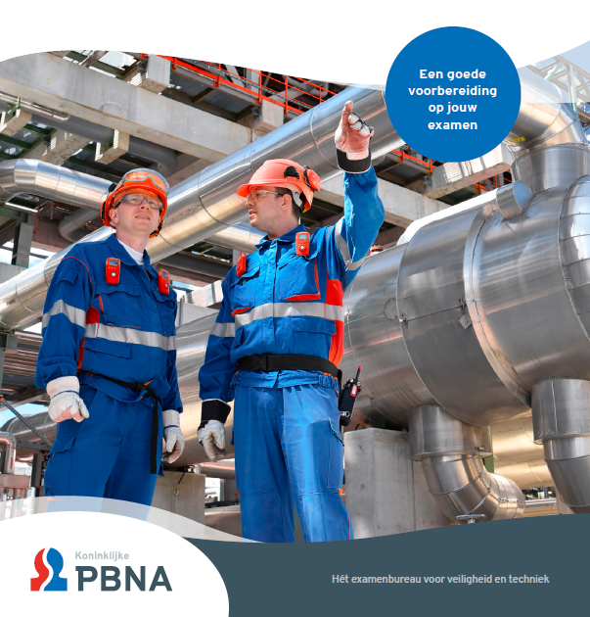
VOL-VCA en VIL-VCU
Verantwoord gedrag en houding op de werkvloer.
Bewuste keuzes maken vóór, tijdens en na werkzaamheden.
Risico’s beperken door veilig handelen.
Versie 6.0.2

Slide 2
Informatie voor de docent
Deze presentatie is voor de training:
VOL-VCA en VIL-VCU en de volgorde van de sheets loopt gelijk met het VOL-VCA en VIL-VCU lesboek van PBNA. Het lesboek B-VCA en VOL-VCA/VIL-VCU hebben een grote overlap, voor het lesboek VOL-VCA en VIL-VCU zijn er extra paragrafen toegevoegd. Dit is ook gedaan voor deze presentatie. In de notities bij deze paragrafen lees je: Deze paragraaf gaat in op specifieke VOL-VCA en VIL-VCU kennis.
Online proefexamen via www.vca-proefexamens.nl:
Deze proefexamens zijn door PBNA ontwikkeld, lay-out en het soort vragen zijn vergelijkbaar, maar zijn GEEN echte VCA-examenvragen.
Proefexamens zijn in het Nederlands, Engels, Roemeens en Pools.
Na ieder gemaakt oefenexamen zie je meteen voor welk thema extra moet worden geleerd.
Gebruik deze code voor één gratis oefenexamen: PBNA1-PBNA2-PBNA3-PBNA4
Ter voorbereiding op het examenmoment:
Meld tijdens de training dat de kandidaat een geldig ID-bewijs meeneemt naar het examen en dat telefoons en smartwatches niet aanwezig mogen zijn in de examenruimte.
© PBNA. Niets uit deze presentatie mag worden verveelvoudigd of openbaar gemaakt, zonder voorafgaande schriftelijke toestemming van PBNA.

Slide 3
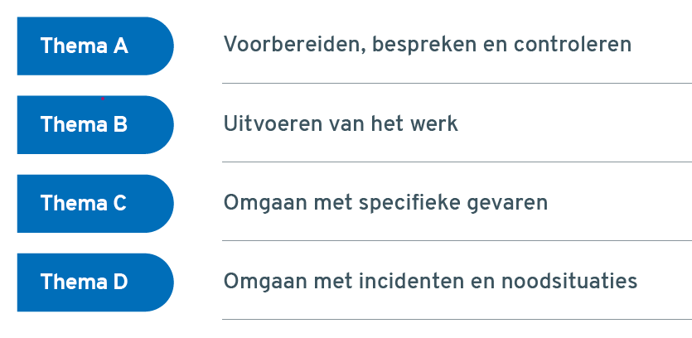
Opbouw van het boek
Het boek bestaat uit vier thema’s:

Slide 4
Hoofdstukken
Regelgeving en veiligheidsregels
Veilig werken en overleg
Arbeidshygiënische strategie en preventie
De werkplek
Persoonlijke beschermingsmiddelen
Arbeidsmiddelen
Specifieke werkomstandigheden
Gevaarlijke stoffen
Elektriciteit
Brand en explosie
Ongevallen
Noodsituaties

Slide 5
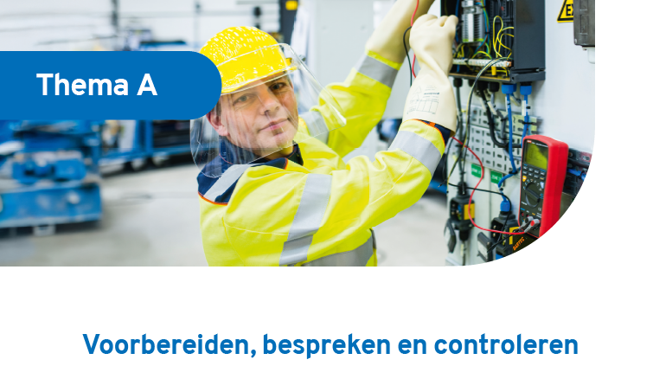
Thema A

Slide 6
1.1 Veiligheid en gezondheid; V&G-wetgeving
Veiligheid en Gezondheid op het werk
Waarom belangrijk? Voorkomen van ziekte en ongevallen door werk.
Arbowet: Regels voor werkgevers en medewerkers over arbeidsomstandigheden.
Doel:
  Veiligheid en gezondheid waarborgen.
  Ook welzijn: medewerkers moeten zich goed voelen op het werk.
Verantwoordelijkheid:
  Werkgever: veilige werkomgeving, PBM, instructies.
  Medewerker: naleven van regels en instructies.
Geldt voor: medewerkers, uitzendkrachten, stagiairs, vrijwilligers, aannemers.

Slide 7
Controle & handhaving door NLA
Nederlandse Arbeidsinspectie (NLA)
Taken van NLA:
  Controle op naleving Arbowet en Arbeidstijdenwet.
  Onderzoek na ongevallen.
Bevoegdheden:
  Werkplekken controleren.
  Waarschuwingen en eisen stellen.
  Werk stilleggen bij ernstig gevaar.
  Proces-verbaal opstellen.
Maatregelen:
  Waarschuwingen of boetes (voor werkgever én medewerker).
Ernstig ongeval? Altijd melden bij NLA
  Tel: 0800 51 51
  Online: www.nlarbeidsinspectie.nl

Slide 8
1.2 Arbobeleid en hulp bij veiligheid en gezondheid
Arbobeleid: Veiligheid en Gezondheid
Waarom arbobeleid?
  Verplicht volgens V&G-wetgeving.
  Plan voor veilige en gezonde werkomstandigheden.
Ondersteuning:
  Intern: Preventiemedewerker.
    Elke werkgever: minimaal 1 preventiemedewerker.
    Bij < 25 medewerkers → werkgever mag taak zelf doen.
  Extern: Arbodienst of bedrijfsarts.
Taken preventiemedewerker:
  Adviseert over veiligheid en gezondheid.
  Helpt bij RI&E en plan van aanpak.
  Aanspreekpunt voor NLA en arbodienst.
  Geeft voorlichting en instructies.
  Beheert arbozorgsysteem.

Slide 9
Externe ondersteuning & PMO
Arbodienst, Bedrijfsarts & PMO
Arbodienst/Bedrijfsarts:
  Begeleiding bij ziekte.
  Periodiek Medisch Onderzoek (PMO).
  Aanstellingskeuringen (bij risicovol werk).
PMO:
  Recht van medewerker.
  Verplicht bij risicovolle beroepen (hijskraan, adembescherming, booreiland).
Belangrijk:
  Resultaten PMO zijn privé.
  Beroepsziekten worden anoniem gemeld bij Nederlands Centrum voor Beroepsziekten.
Ook recht op:
  Informatie en opleiding over Arbo-zaken.

Slide 10
1.3 Arbeidstijdenwet, milieuwetgeving en CE-markering
Arbeidstijdenwet & Milieuwetgeving
Arbeidstijdenwet:
  Regels voor werk- en rusttijden.
  Houdt rekening met soort werk, omstandigheden en zorgtaken.
  Extra regels bij besloten ruimten, extreme hitte/kou.
Milieuwetgeving – doelstellingen:
  Bescherming mens en omgeving tegen schadelijke effecten.
  Beperken van uitstoot en afval.
  Juiste verwijdering en gescheiden inzameling en verwerking van afval.
  Energiebesparing en hergebruik van grondstoffen.

Slide 11

Europese richtlijnen & CE-markering
Europese richtlijnen:
  Veilig werken in alle EU-landen.
  Lidstaten zetten om in nationale wetten (zoals Arbowet).
Veiligheid van producten:
  Machines, gereedschappen, PBM, apparaten, speelgoed → moeten voldoen aan CE-markering.
CE-markering:
  Betekenis: Conformité Européenne.
    Verplicht op producten zoals: Machines, gereedschappen, PBM’s, apparaten, speelgoed.
  Alleen CE-gemarkeerde producten mogen verkocht worden in EU.
Doel:
  Veiligheid van producten garanderen en uniforme veilighiedsnormen.

Slide 12
1.4 Taken, verantwoordelijkheden en bevoegdheden
Verplichtingen werkgever
Arbowet → rechten & plichten
  Voor zowel werkgever als medewerker.
RI&E (Risico-Inventarisatie & Evaluatie) verplicht:
  Gevaren herkennen → risico’s inventariseren → risico’s evalueren.
  Plan van aanpak → verbeteringen + termijnen.
Werkgever moet zorgen voor:
  Veilige werkmethoden en gevaren bestrijden.
  Beschermingsmiddelen verstrekken en toezicht houden.
  Voorlichting en instructie geven.
  Toezicht op naleving van regels
  Hulpverlening en evacuatie regelen.
Preventiebeleid:
  Voorkomen van onveilige situaties, ziekteverzuim, pesten, intimidatie, agressie.
Regelmatig werkoverleg (toolboxmeeting).
  Leidinggevenden, medewerkers, preventiemedewerker aanwezig.

Slide 13
Plichten & rechten van medewerkers
Plichten:
  Voorlichting, instructies en scholing volgen.
  Veiligheidsvoorschriften naleven.
  Zorgen voor eigen veiligheid én die van collega’s.
  PBM gebruiken en goed onderhouden.
  Machines, gereedschappen en stoffen correct gebruiken.
  Beveiligingen niet verwijderen of aanpassen.
  Incidenten en gevaarlijke situaties melden.
  Meewerken aan preventiebeleid.
  Samenwerken met werkgever, preventiemedewerker, arbodienst.
Rechten:
  Recht op werkonderbreking bij ernstig gevaar.
    Mag maatregelen nemen als:
      Voldoende technische kennis.
      Juiste middelen beschikbaar.
      Anders: werk stoppen en veilig weggaan.
  Recht op informatie, opleiding en instructie over veiligheid en gezondheid.
Belangrijk:
  Veiligheid van jezelf én collega’s staat voorop.

Slide 14
Onderdelen & rollen bij werkvergunning
Onderdelen van een werkvergunning:
  Werkzaamheden (wat, hoe, waar).
  Maatregelen door vergunningverstrekker.
  Maatregelen door uitvoerende medewerkers.
  Ondertekening/bekrachtiging (verstrekker & houder).
Betrokkenen:
  Vergunningverstrekker: Geeft vergunning, controleert veiligheid.
  Vergunninghouder: Leidinggevende, legt afspraken uit.
  Uitvoerende/operationele medewerkers: Volgen afspraken, werken veilig.
Aanvullende vergunningen:
  Heetwerkvergunning (lassen, slijpen).
  Bij extra risico’s: besloten ruimte, asbest, hijswerk, gevaarlijke stoffen.

Slide 15
1.5 Afspraken over veilige werkuitvoering
Werkvergunning – afspraken over veilig werken
Doel: Vastleggen van afspraken over veilige werkuitvoering.
Niet wettelijk verplicht, maar vaak bedrijfsbeleid.
Wordt gebruikt bij gevaarlijk werk:
  Lassen
  Werken op hoogte
  Werken in besloten ruimten
Waarom belangrijk?
  Beschrijft werkzaamheden, risico’s en maatregelen.
  Geeft duidelijkheid over verantwoordelijkheden.
  Helpt ongelukken voorkomen.

Slide 16
1.6 Richtlijnen voor algemene en specifieke veiligheidsmaatregelen
Veiligheidsregels – algemeen & specifiek
Algemene veiligheidsregels:
  Geldt voor iedereen op locatie (personeel, aannemers, bezoekers).
  Voorbeelden:
    Aan- en afmelden.Verkeersregels op terrein.
    Handelen bij calamiteiten.
    Scheiden van afval.
    Melden van ongevallen, brand en incidenten.
Specifieke veiligheidsregels:
  Voor taken/functies met verhoogd risico.
    Voorbeelden:
    Besloten ruimten.
    Werken op hoogte.
    Heet werk.
    Explosiegevaarlijke omgeving.
    Gebruik PBM.
    Graafwerkzaamheden.
Moeten:
Schriftelijk vastgelegd zijn.
Duidelijk en eenduidig.
Begrijpelijk voor anderstaligen.
Kenbaar bij eerste toegang tot locatie.
Moeten:
Schriftelijk vastgelegd.
Toegelicht en getoetst.
Begrijpelijk voor anderstaligen.
Notes:
Deze paragraaf gaat in op specifieke VOL-VCA en VIL-VCU kennis.

Slide 17
Procedures & instructies
Wat zijn procedures?
  Puntsgewijze beschrijving van taken en werkwijze.
  Waarborgt veiligheid en efficiëntie.
Belangrijk bij:
  Instructie van nieuwe medewerkers.
  Tijdelijke krachten (inleen, uitzendkrachten).
Doel:
  Duidelijke afspraken.
  Voorkomen van fouten en ongevallen.
Rol leidinggevende:
  Informeert en instrueert medewerkers over procedures.
Veiligheidsprocedures:
  Onderdeel van veiligheidsbeleid.
  Basis voor toolboxmeetings en werkvergunningen.
Notes:
Deze paragraaf gaat in op specifieke VOL-VCA en VIL-VCU kennis.

Slide 18
1.7 VCA en bedrijfscertificering
Veilig werken & VCA-certificering
Waarom veilig werken?
  Minder kans op ongevallen.
  Lager ziekteverzuim.
  Efficiënter werken.
VCA (Veiligheid, Gezondheid en Milieu Checklist Aannemers):
  Systeem om veilig werken te monitoren.
  Bedrijfscertificering → keurmerk dat VGM-regels worden toegepast.
Eisen voor VCA-certificaat:
  VGM-plan opstellen.
  Werkzaamheden beoordelen.
  Opleiden en instrueren personeel (VCA-diploma’s).
  Werkplekinspecties uitvoeren.
  VGM-inkoopbeleid opstellen.
Voor wie?
  Aannemers en bedrijven in risicovolle omgevingen (bouw, industrie, installaties).
Notes:
Deze paragraaf gaat in op specifieke VOL-VCA en VIL-VCU kennis.

Slide 19
VCA-certificaten & SOG-toetsen
Bijzondere certificaten:
  VCU → Uitzendorganisaties.
  VCO → Opdrachtgevers.
Verplichte diploma’s:
  B-VCA: operationele medewerkers.
  VOL-VCA: operationeel leidinggevenden.
  VIL-VCU: intercedenten en leidinggevenden uitzendbranche.
  SOG-certificaat: voor risicovolle taken.
SOG-toetsen (petrochemie):
  Werken met vorkheftruck, verreiker, hoogwerker. Werken aan lagedrukflenzen. Buitenwacht. Verplaatsen van lasten. Onafhankelijke ademhalingsbescherming. Gasmeten (explosiegevaar, toxische stoffen, zuurstof).
CDR (Centraal Diploma Register):
  Alle VCA- en SOG-diploma’s sinds 2004.
  Controle op geldigheid van diploma’s.
Notes:
Deze paragraaf gaat in op specifieke VOL-VCA en VIL-VCU kennis.

Slide 20
1.8 Taken en verantwoordelijkheden inlener en uitzendorganisatie
Driehoeksverhouding:
  Uitzendorganisatie = formele werkgever.
  Inlener = materiële werkgever (gezag op werkplek).
Verantwoordelijkheden inlener:
  Arbeidsomstandigheden op werkplek.
  Leiding en toezicht.
  Vooraf informatie verstrekken:
    Werkzaamheden, kwalificaties.
    Risico-inventarisatie + beheersmaatregelen.
Doorgeleidingsplicht:
  Inlener → info naar uitzendbureau.
  Uitzendbureau → info naar uitzendkracht.
Belangrijke aandachtspunten:
  Functie, locatie, taken.
  Risicovolle taken + PBM.
  Medische geschiktheid.
  Opleiding, ervaring, taalvaardigheid.
  VCA-diploma (indien verplicht).
Notes:
Deze paragraaf gaat in op specifieke VOL-VCA en VIL-VCU kennis.

Slide 21
Veiligheidsaspecten & dossier uitzendkracht
Dossier uitzendkracht bevat:
Persoonsgegevens, ID, werkvergunning.
Kopieën van diploma’s, certificaten.
Werkervaring, medische geschiktheid.
Evaluaties, incidenten, notities.
V&G-aspecten bij tewerkstelling:
  Risico’s en beheersmaatregelen.
  Procedures voor instructie, PBM, opleiding.
  Documenten opvragen (RI&E, certificaten).
  Zorgvuldige selectie van uitzendkrachten.
Intercedent informeert over:
  Opvang en kennismaking.
  Contactpersoon voor instructies.
  PBM verstrekking en gebruik.
  Werklocatie, werkzaamheden, bevoegdheden.
Ongevallenprocedure:
  Melding, registratie, invullen formulier.
  Jaarlijkse ongevallenstatistieken.
Evaluatiepunten:
  Vakbekwaamheid, naleving VGM-regels.
  Gebruik PBM, communicatie, werktempo.
  Veiligheid en werkomstandigheden.
Notes:
Deze paragraaf gaat in op specifieke VOL-VCA en VIL-VCU kennis.

Slide 22
2.1 Veilig werken en gedrag
Veilig gedrag op de werkplek
Wat is veilig gedrag?
  Bescherm jezelf én anderen tegen ongelukken.
  Positieve houding en naleving van voorschriften.
  Aanwijzingen en instructies opvolgen
  Anderen aanspreken op onveilig gedrag.
  Onveilige situaties en incidenten melden.
  Persoonlijke hygiëne, orde en netheid.
Onveilig gedrag door alcohol, drugs, medicijnen:
  Minder alert, slechter functioneren.
  Slechte inschatting van risico’s.
  Meer kans op grensoverschrijdend gedrag.
  Verhoogde werkdruk op collega’s.
Regel:
  Geen alcohol/drugs tijdens werk.
  Medicijngebruik → overleg met arts + melden bij leidinggevende.

Slide 23
Good Housekeeping
Waarom belangrijk?
  Voorkomt ongelukken en vervuiling.
  Positieve invloed op motivatie.
  Minder verlies van gereedschappen en materialen.
Praktische tips:
  Werkplaats goed inrichten.
  Opslagsysteem voor gereedschappen gebruiken.
  Kabels ophangen of wegwerken.
  Safety hooks (S-haken) voor snoeren, slangen, leidingen.
  Restmaterialen opruimen en afvoeren.
Resultaat:
  Veilige, opgeruimde werkomgeving.
  Minder milieuschade.

Slide 24
2.2 Overleg en voorlichting
Voorlichting en instructie
Waarom belangrijk?
  Verplichting vanuit VCA en Arbowet.
  Doel: veiligheid bespreekbaar maken, ongevallen voorkomen.
Algemene voorlichting (bij start):
  Veiligheids- en gezondheidsregels.
  Voorschriften bij brand en alarm.
  Meldingsprocedure bij (bijna-)ongevallen.
  Richtlijnen bij ongevallen onderweg.
  Gebruik van PBM.
  Informatie over werkplek (functie-eisen, gevaren, maatregelen).
Specifieke voorlichting:
  Regels op specifieke locatie.
  Veilig gebruik van installaties, machines, PBM.
  Bedrijfsinformatie (gevaarlijke zones, evacuatiewegen).
Regelmatige voorlichting:
  Bij start, overplaatsing, nieuwe middelen/procedures.
Kenmerken goede instructie:
  Afgestemd op medewerker.
  Helder, praktisch, interactief.

Slide 25
VGM-bijeenkomst (Toolboxmeeting)
Toolboxmeeting – Veiligheid, Gezondheid & Milieu
Wat is een toolboxmeeting?
  Korte, gestructureerde vergadering over veiligheid, gezondheid, milieu.
  Deelnemers: medewerkers, inleen- en uitzendkrachten, leiding.
Kenmerken:
  Kort en interactief.
  Bespreking van risico’s en maatregelen.
  Schriftelijke vastlegging van afspraken.
Onderwerpen toolboxmeeting:
  Gebruik PBM.
  Orde en netheid (Good Housekeeping).
  Werkmethodes.
  (Nood)procedures.
  Incidenten en ongevallen.
  Werkplekinspecties.
Belangrijke aandachtspunten:
  Duidelijke afspraken.
  Toetsen of boodschap begrepen is.

Slide 26
2.3 Werkplekinspectie en observatieronden
Werkplekinspecties – waarom & hoe
Waarom inspecties?
  Opsporen van onveilige handelingen en situaties.
  Verhogen van veiligheidsbewustzijn.
  Richtlijnen voor inspectie:
  Trek voldoende tijd uit (±30 min).
  Voer inspectie regelmatig uit (min. 1x per maand).
  Observeer één persoon, niet een groep.
  Voorkom verstoring van werkzaamheden.
  Observeer met 2 personen (max. 3).
  Let op VGM-aspecten.
  Controleer naleving van procedures.
  Maak notities en bespreek bevindingen.
  Corrigeer positief en respectvol.
Tijdens inspectie letten op:
  Gebruik PBM.
  Handelingen en gedrag.
  Gereedschap en apparatuur.
  Orde en netheid.
  Toepassing van procedures.
Notes:
Deze paragraaf gaat in op specifieke VOL-VCA en VIL-VCU kennis.

Slide 27
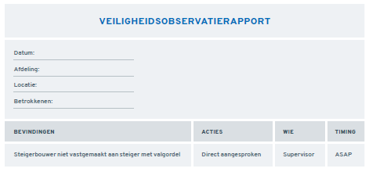
Rapportage & voordelen
Voordelen:
  Verhoogt veiligheidsbewustzijn.
  Geeft inzicht in veiligheidssituatie.
Rapportage bevat:
  Bevindingen + oorzaak/aanleiding.
  Was veilig gedrag makkelijk, moeilijk of onmogelijk?
  Overeenstemming tussen observator en medewerker.
  Acties voor verbetering/voorkoming.
  Wie verantwoordelijk is voor opvolging.
Focuspunten inspectie:
  Collectieve beschermingsmiddelen.
  Persoonlijke beschermingsmiddelen.
  Opstelling en handelingen medewerkers.
  Machines, gereedschap, apparatuur.
  Orde en netheid.
  Procedures naleven.

Slide 28
2.4 Veilig gedrag van uitzendkrachten bevorderen
Veilig werken en mentaliteit – rol intercedent
Intercedent = sleutelrol:
  Bevorderen van veilig werken.
  Ontwikkelen van positieve werkmentaliteit.
Taken m.b.t. veilig werken:
  Zorgvuldige selectie op basis van:
    Vraag inlener, taakinhoud, capaciteiten.
  Controleren op basiskennis veiligheid (bijv. VCA).
  Informeren over belang van veilig werken.
  Evalueren na afloop van opdracht (veiligheidsgedrag).
Taken m.b.t. werkmentaliteit:
  Inzicht in capaciteiten.
  Matchen van opdrachten met niveau.
  Luisteren naar wensen en ervaringen.
  Objectieve beoordeling + respectvol corrigeren.
  Kritisch en reflectief handelen.
Doorgeleidingsplicht (WAADI):
  Gedeelde plicht voor voorlichting.
  Uitzendorganisatie verstrekt info over werkplek en functie.
  Info wordt aangeleverd door inlener.
Notes:
Deze paragraaf gaat in op specifieke VOL-VCA en VIL-VCU kennis.

Slide 29
Rol uitzendbureau & informatie-inwinning
Verantwoordelijkheden uitzendbureau:
  Wettelijk aansprakelijk voor veiligheid en gezondheid.
  Controleert behandeling van uitzendkracht door inlener.
  Regelmatige terugkoppeling + werkplekbezoek.
  Betrokken bij werkplekinspecties en VGM-overleggen.
Informatie-inwinning bij inlener:
  Gevaren en risicobeperkende maatregelen.
  Noodzakelijke beroepskwalificaties.
  Aanvullende maatregelen.
  Vastgelegd in Arbo- of V&G-document:
    VGM-risico’s, PBM-instructies, calamiteitenprocedures.
  Algemene info aan uitzendkracht:
    Bedrijfsinformatie.
    Taakomschrijving.
    Algemene veiligheidsmaatregelen (PBM).
    Gedragsregels.
  Documentatie:
    Certificaten, veiligheidsinstructies, relevante documenten registreren.
Notes:
Deze paragraaf gaat in op specifieke VOL-VCA en VIL-VCU kennis.

Slide 30
3.1 Arbeidshygiënische strategie?
Volgorde van veilig werken: arbeidshygiënische strategie in 4 stappen
Bronaanpak: Verwijder het gevaar
  Voorbeeld: vervang een gevaarlijke machine door een veilige.
Risico’s beperken – Bescherming voor iedereen
  Ventilatie, afschermingen, omkastingen.
Bescherming voor enkele personen
  Taakafwisseling, beperken blootstelling.
Persoonlijke bescherming
  Gebruik PBM’s zoals gehoorbescherming, veiligheidsbril.

Slide 31
Voorbeeld uit de praktijk
Voorbeeld: Werken met gevaarlijke stoffen
Situatie: Een fabriek gebruikt een chemische stof die schadelijk is voor de gezondheid van de mensen die daar werken.
Bronaanpak: De fabriek vervangt de schadelijke chemische stof door een minder gevaarlijke stof.
Risico’s beperken - Bescherming voor iedereen: Als vervanging niet mogelijk is, installeert de fabriek een ventilatiesysteem om de schadelijke dampen af te voeren.
Bescherming voor een paar mensen: Medewerkers wisselen regelmatig van taak zodat niemand te lang met de schadelijke stof in aanraking komt.
Persoonlijke bescherming: Als laatste middel dragen medewerkers persoonlijke beschermingsmiddelen (PBM) zoals maskers en handschoenen.

Slide 32
3.2 Gevaren en risico’s
Waarom risico’s herkennen?
  Bewust omgaan met risico’s → veilig werken.
  Bedrijven gebruiken RI&E (Risico-Inventarisatie & Evaluatie).
Gevaren op de werkplek:
  Werken op hoogte, vallen.
  Brand, ontploffing.
  Giftige stoffen, lawaai, straling.
  Bekneld raken, snijwonden.
  Vallende voorwerpen, voertuigen.
Bronnen van gevaar:
  Soort werk.
  Kennis en ervaring.
  Werkplek en omgeving.
  Gereedschappen, machines, materialen.
  Houding en gedrag van medewerkers.

Slide 33
Risico, onveilige handelingen & situaties
Voorkom onveilige handelingen en situaties
Risico-verhogende omstandigheden:
  Gevaarlijke machines, stoffen.
  Hoge druk, elektriciteit, straling.
  Extreme temperaturen, lawaai.
Onveilige handelingen:
  Geen PBM gebruiken.
  Werken zonder werkvergunning.
  Kapot gereedschap gebruiken.
  Lasten verkeerd verplaatsen.
  Beveiligingen uitschakelen
Onveilige situaties:
  Losliggende kabels, onvoldoende verlichting.
  Geblokkeerde vluchtwegen.
  Niet opgeruimde werkvloer.
  Onbeveiligde apparatuur.
Wat is een risico?
Kans × effect (ernst van schade).
Voorbeeld: werken op hoogte → risico groter zonder valbeveiliging.
Belangrijk:
80% van ongevallen door handelingen, 20% door situaties.
Zie je een onveilige situatie? → Oorzaak wegnemen of maatregelen nemen.

Slide 34
3.3 Voorkomen van ongevallen
Ongevallen – ontstaan en gevolgen
Wat is een ongeval?
  Onverwachte gebeurtenis → materiële, lichamelijke of mentale schade.
Oorzaken:
  Onveilig handelen.
  Onveilige situaties.
Waarom mensen onveilig werken?
  Invloed van karakter, vakkennis, gedragspatronen, mentale gezondheid.
Doel Arbowet:
  Voorkomen van (bijna-)ongevallen.

Slide 35
Good Housekeeping
Good Housekeeping = veilige werkplek
  Restmaterialen opruimen.
  Gereedschap netjes opbergen.
  Kabels ophangen of wegwerken.
  Schoon en hygiënisch werken.
  Persoonlijke hygiëne.
Voordelen:
  Minder ongevallen, hogere productiviteit.

Slide 36
Preventief beleid & RI&E
RI&E verplicht:
  Risico’s beschrijven en aanpakken.
  Plan van aanpak + planning.
Preventieve maatregelen richten zich op:
  Mens: Opleiding, instructie, ervaring.
  Organisatie: Juiste medewerker op juiste plek.
  Techniek: Veilige machines en gereedschappen.
  Omgeving: Goed ingerichte werkplek.
Belangrijk:
  Registreren van ongevallen en bijna-ongevallen.
  Arbowet verplicht melding van ernstige/dodelijke ongevallen bij NLA.

Slide 37
Preventief beleid & ongevallenpiramide
Preventief VGM-beleid:
  Mens: juiste opleiding en ervaring.
  Organisatie: juiste medewerker op juiste plaats.
  Techniek: veilige machines en gereedschap.
  Omgeving: goed ingerichte werkplek.
Bronnen voor beleid:
  Ongevallenregister.
  RI&E + plan van aanpak.
Ongevallenpiramide:
  30.000 onveilige handelingen → 3.000 ongevallen
  → 1 dodelijk ongeval.
  Aanpakken van onveilige handelingen
  = minder ernstige ongevallen.
Notes:
Deze paragraaf gaat in op specifieke VOL-VCA en VIL-VCU kennis.

Slide 38
Oorzaken-gevolgenreeks & acties
Dominotheorie – 5 stappen:
  Achtergrond (beleid, cultuur).
  Menselijk falen (kennis, motivatie, leiding).
  Directe oorzaken (onveilig handelen/situatie).
  Ongeval.
  Letsel/schade.
Acties leidinggevende:
  Corrigeer onveilige handelingen.
  Voer inspecties uit.
  Bespreek veiligheid (toolboxmeeting).
  Toezicht op procedures.
  Geef instructies en verbeterpunten.
Acties directie:
  Meerjarenplan voor veiligheid.
  Duidelijke doelstellingen en maatregelen.
Notes:
Deze paragraaf gaat in op specifieke VOL-VCA en VIL-VCU kennis.

Slide 39
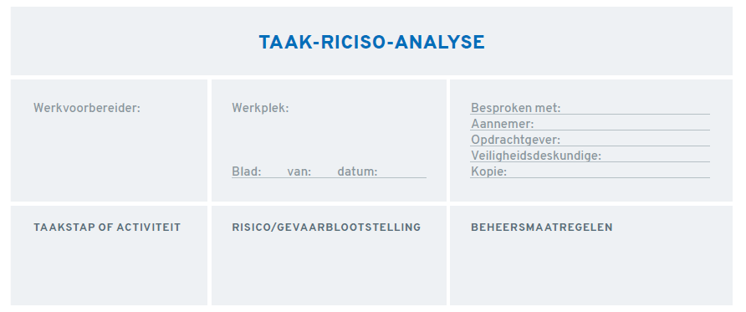
3.4 Taak Risico Analyse en Laatste Minuut
Risico Analyse
TRA – Taak Risico Analyse
Waarom?
  Voorkomen van ongelukken en schade.
Wat is TRA (Taak Risico Analyse)?
  Schriftelijke analyse bij gevaarlijk of complex werk.
  Bekijkt: gevaren, risico’s, maatregelen.
Stappen:
  Voorbereiding
  Gevaren identificeren
  Risico’s beoordelen
  Maatregelen bepalen
  Evaluatie
Doel:
  Afspraken maken om werk veilig uit te voeren.

Slide 40
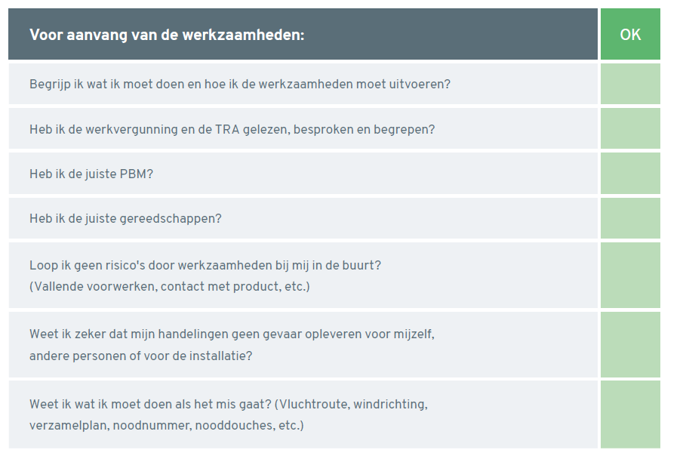
Laatste Minuut Risico Analyse (LMRA)
LMRA – slim starten = veilig werken
Wat is LMRA?
  Korte veiligheidscheck vlak voor start.
  Denkproces om risico’s te herkennen.
Wanneer doen?
  Voor elke taak, na pauze, bij nieuwe omstandigheden.
Je kijkt naar:
  Is het veilig om te starten?
  Zijn er nieuwe risico’s?
  Heb ik juiste PBM en middelen?
Kenmerk:
  Zelf uitvoeren
  Bedrijf moet procedure/instructie hebben.

Slide 41
3.5 Preventie en de rol van de leidinggevende
Belangrijke VGM-taken van de leidinggevende
Sleutelrol: waarborgt veiligheid, gezondheid en milieu.
Taken:
  Advies geven over verbeteringen.
  Onderzoeken van ongevallen en incidenten.
  Controleren van arbeidsmiddelen en PBM.
  Inwinnen van advies bij arbodienst/kerndeskundigen.
  Bekwaamheid medewerkers verifiëren.
  Toezicht op naleving van instructies.
  Organiseren van introductie nieuwe medewerkers.
  Meewerken aan RI&E en TRA.
  Uitvoeren van veiligheidsinspecties.
  Organiseren van toolboxmeetings.
Notes:
Deze paragraaf gaat in op specifieke VOL-VCA en VIL-VCU kennis.

Slide 42
Voorlichting & motivatie
Voorlichting = veiligheid bevorderen
  Duidelijke uitleg van instructies.
  Leg het ‘waarom’ uit.
Motivatie verbeteren:
  Leer je team kennen.
  Geef passende opdrachten.
  Betrek medewerkers bij beslissingen.
  Geef feedback en corrigeer met respect.
  Beoordeel objectief.
  Wees zelfkritisch en luister actief.
  Geef het goede voorbeeld → veiligheidscultuur.
Voorwaarden:
  Voldoende bevoegdheden en middelen.
  Vastgelegd in taak-/functieomschrijving.
Notes:
Deze paragraaf gaat in op specifieke VOL-VCA en VIL-VCU kennis.

Slide 43
3.6 RI&E, V&G-jaarplan en plan van aanpak
RI&E (Risico-Inventarisatie & Evaluatie):
  Wettelijk verplicht voor elk bedrijf.
  Toetsing door gecertificeerde arbodeskundige.
  Basis voor arbobeleid en risicobeheerssysteem.
Rol leidinggevende:
  Opstellen RI&E.
  Uitvoeren actiepunten.
  Informeren medewerkers.
  Terugkoppeling naar management.
V&G-jaarplan:
  Schriftelijk plan voor verbetering arbeidsomstandigheden.
    Bevat:
      Doelstellingen.
      Preventiemaatregelen.
      Middelen en taakverdeling.
      Termijnen en verantwoordelijken.
Notes:
Deze paragraaf gaat in op specifieke VOL-VCA en VIL-VCU kennis.

Slide 44
Plan van aanpak – uitvoering van RI&E
Wat is het?
  Schriftelijk verslag van RI&E-resultaten.
  Beschrijft maatregelen op de werkvloer.
Doel:
  Effectieve maatregelen uitvoeren.
  Herhaling van incidenten voorkomen.
Inhoud plan van aanpak:
  Maatregelen + benodigde middelen.
  Kosten en termijnen.
  Verantwoordelijke personen.
  Voortgangsbewaking.
  Evaluatie van maatregelen.
Aanpassing:
  Na ongeval of nieuwe RI&E.
Notes:
Deze paragraaf gaat in op specifieke VOL-VCA en VIL-VCU kennis.

Slide 45
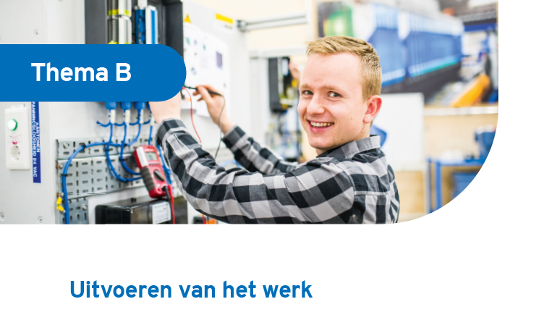
Thema B

Slide 46
4.1 Risico’s van de werkomgeving
Veilig werken = veilige omgeving
Samen verantwoordelijk:
  Werkgever + medewerker zorgen voor veilige werkplek.
  Ook voor derden (bezoekers, stagiaires, monteurs).
Veelvoorkomende risico’s:
  Vallen, uitglijden, struikelen → gladde of ongelijke vloer.
  Verkeerde schoenen, rennen, zicht belemmerd door grote objecten.
Voorkomen:
  Gebruik looproutes en paden.
  Good Housekeeping: kabels opruimen, werkplek netjes.
  Onveilige situatie? → Verhelpen of melden.

Slide 47

Geluidshinder & gehoorbescherming
Gevaren van geluid op de werkplek
Risico’s van lawaai:
  Slechte communicatie → misverstanden.
  Gezondheidsklachten: vermoeidheid, hoofdpijn, verhoogde bloeddruk.
  Blijvend gehoorverlies (piep-, bromtonen).
Vuistregel:
  Moet je schreeuwen op 1 meter afstand? → Geluid schadelijk (>80 dB(A)).
Maatregelen:
  Geluidsmeting in dB(A).
  Gehoorbescherming verplicht bij pictogram.
Tip:
  Vluchtroutes en werkplekken altijd goed verlicht, ook bij stroomuitval.

Slide 48
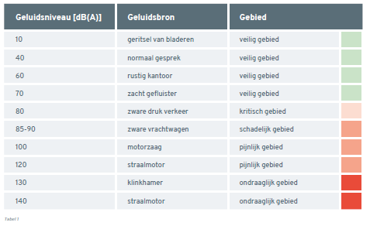
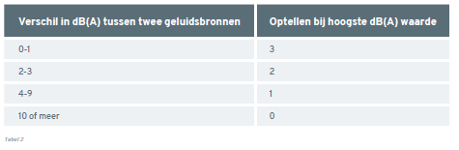
Geluidsniveau
In tabel 1 staan geluidssterkten van enkele bekende geluiden.
De werkgever moet de volgende maatregelen nemen:
Vanaf 80 dB(A), mogelijkheid gehooronderzoek.
Gehoorbeschermers ter beschikking stellen.
Vanaf 85 dB(A), verplicht gehoorbescherming dragen, signalering met borden.
Om de juiste beheersmaatregelen te kunnen nemen is het belangrijk te weten hoe geluidsdrukniveaus opgeteld
zijn. Wanneer twee geluidsbronnen gelijktijdig “actief” zijn, is het niet zo dat het geluidsdrukniveau automatisch verdubbeld. Zie tabel 2. Twee gelijke geluidsbronnen geven samen een verhoging van het geluidsdrukniveau met 3 dB(A).
Notes:
Deze slide gaat in op specifieke VOL-VCA en VIL-VCU kennis.

Slide 49
4.2 Risico’s van lichamelijke belasting
Lichamelijke belasting – tillen
Risico’s:
  Rugblessures door verkeerd tillen (gebogen rug, ver reiken).
  Beknelde vingers of tenen bij neerzetten.
  Voorwerp laten vallen door onvoldoende grip.
Veilig tillen:
  Til rustig, rechte rug, wissel houding.
  Niet zittend tillen, niet te hoog, niet te ver verplaatsen.
  Maximaal 23 kg alleen tillen.
  Gebruik hulpmiddelen (palletwagen, heftruck) of til samen.
  Draag PBM: veiligheidsschoenen, handschoenen.

Slide 50
Organisatorische maatregelen bij tillen
De volgende organisatorische maatregelen zijn belangrijk bij het tillen:
  Laat medewerkers zelf het tempo bepalen.
  Las korte pauzes in.
  Verdeel het tilwerk over meerdere mensen.
Als tillen niet veilig kan worden uitgevoerd, moet de werkgever een andere werkwijze laten toepassen. Wanneer regels voor tillen en verplaatsen het risico niet voldoende verminderen, moeten hulpmiddelen worden ingezet, zoals:
  Hefwerktuig.
  Handtakel.
  Vorkheftruck.
  Palletwagen.

Slide 51
Risico’s door trillingen
Lichamelijke belasting – trillingen
Bronnen:
  Gereedschap (klopboormachine, trilplaat).
  Voertuigen, installaties, bewegende vloeren.
Gezondheidsrisico’s:
  Pijn in handen/armen, gevoelloze vingertoppen.
  “Witte vingers” door beschadigde bloedvaten.
  Spierpijn, vermoeidheid, hoofdpijn, rugklachten.
Maatregelen:
  Arbeidshygiënische strategie: andere methode/apparaat.
  Trillingdempende handvatten of isolatie.
  Speciale handschoenen.
  Taken afwisselen.

Slide 52
4.3 Veiligstellen van de werkplek en installatie
Werkomgeving veiligstellen – waarom & hoe?
Waarom?
  Voorkomen van ongevallen door:
    Bewegende onderdelen.
    Elektrische spanning.
    Druk in leidingen.
Algemene werkwijze:
  Markeer gevarenzone (line of fire).
  Alleen bevoegde personen mogen veiligstellen.
  Maak installatie energievrij (geen druk/spanning).
  Borg tegen opnieuw inschakelen.
  Controleer en markeer dat veiligstellen is uitgevoerd.

Slide 53
LOTOTO & steekflens
LOTOTO & extra maatregelen voor vrijstellen installaties voor bevoegde personen
LOTOTO-procedure:
  Lock Out: Machine uitschakelen en vergrendelen.
  Tag Out: Waarschuwingslabel met naam en reden.
  Try Out: Test of machine echt spanningsvrij is.
Waarom belangrijk?
  Voorkomt onverwachte start → ernstige ongevallen.
  Verplicht volgens Arbo-richtlijnen.
Steekflens bij leidingen:
  Plaats tussen flensverbinding na laatste afsluiter.
  Voorkomt lekkage van gevaarlijke stoffen. Belangrijk voor veiligheid én milieu.

Slide 54

4.4 Veiligheids- en gezondheidssignalering op de werkplek
Waarom signalering?
Doel van signalering:
  Waarschuwen voor gevaren.
  Aangeven van maatregelen en verplichtingen.
  Locatie van EHBO, brandbestrijding, evacuatie.
Arbowet verplicht:
  Borden en markeringen op de werkplek.
Soorten signalering:
  Verbodsborden (rood, rond).
  Gebodsborden (blauw, rond).
  Waarschuwingsborden (geel, driehoek).
  Veiligheidsvoorzieningen (groen, rechthoek).
  Brandbestrijding (rood, vierkant).

Slide 55
Voorbeelden & markeringen
Voorbeelden:
  Verbod: Geen toegang, niet blussen met water.
  Gebod: Draag helm, oogbescherming, veiligheidsschoenen.
  Waarschuwing: Gevaar elektrische spanning, radioactieve stoffen.
  Veiligheid: Vluchtweg, nooddouche, oogspoelplaats.
  Brandbestrijding: Brandblusser, brandslanghaspel.
Markeringen op vloer:
  Geel-zwarte strepen → struikel-/valgevaar.
  Witte/geel → looppaden, stapelzones.
  Linten → waarschuwing, geen fysieke blokkade.

Slide 56
5.1 Persoonlijke bescherming
Arbeidshygiënische strategie & PBM
Arbeidshygiënische strategie:
  Bestrijding bij de bron – gevaar wegnemen.
  Vervanging – veiliger alternatief.
  Collectieve maatregelen – ventilatie, afscherming.
  Persoonlijke beschermingsmiddelen (PBM) – laatste redmiddel.
Definitie PBM:
  Beschermt tegen risico’s tijdens werk.
  Vermindert gevolgen, niet het risico zelf.
  Voorbeelden: helm, handschoenen, valbeveiliging, laskap.

Slide 57
Eisen & gebruik van PBM
PBM – eisen & verplichtingen
Werkgever verplicht:
  PBM beschikbaar stellen.
  Onderhoud en vervanging.
  Instructies geven.
Eisen PBM:
  Sterk, betrouwbaar, CE-markering.
  Ergonomisch en getest.
  Gebruiksaanwijzing in NL.
Medewerker verplicht:
  PBM correct gebruiken.
  Controleren op slijtage.
  Reinigen, goed opslaan.
  Instructies volgen.
Voorbeelden lichaamsbescherming:
  Helm, schoenen, handschoenen, overall, signaalkleding.

Slide 58
5.2 PBM voor hoofd, handen, voeten
Belangrijkste PBM voor lichaamsbescherming
Veiligheidshelm:
  Beschermt tegen vallende en scherpe voorwerpen.
  Nooit metalen helm (geleidt stroom).
  Vervangen bij schade of na een klap.
  Binnenwerk goed afstellen.
Handschoenen:
  Bescherming tegen snijwonden, hitte, kou, chemicaliën.
  Kies juiste materiaal (rubber, neopreen, PVC, snijbestendig).
  Geen handschoenen bij draaiende delen!
Veiligheidsschoenen/-laarzen:
  CE-keurmerk verplicht.
  Bescherming tegen vallende voorwerpen, scherpe objecten, gevaarlijke stoffen, uitglijden, statische elektriciteit.

Slide 59
5.3 Oogbescherming
Bescherm je ogen en gezicht
Waarom?
  Bescherming tegen rondvliegende deeltjes, spetters, straling (UV/IR).
Soorten PBM:
  Veiligheidsbril: Gehard glas/kunststof, zijkapjes, ook op sterkte.
  Ruimzichtbril: Sluit af, tegen stof en vloeistoffen, ventilatiegaatjes.
  Gelaatscherm: Hele gezicht, bij hogedruk en zuren, op helm te bevestigen.
  Lasbril/-kap: Donker glas tegen fel licht en straling, beschermt ook huid.
Belangrijk:
  Kies juiste PBM voor taak.
  Volg instructies en onderhoud goed.

Slide 60
5.4 Gehoorbescherming
Bescherm je gehoor tegen lawaai
Risico:
  Vanaf 80 dB(A) → gehoorschade mogelijk.
  Vanaf 85 dB(A) → gehoorbescherming verplicht.
Vuistregel:
  Moet je schreeuwen op 1 meter afstand? → >80 dB(A).
Soorten gehoorbescherming:
  Oorwatten / oorproppen: Eenvoudig, eenmalig gebruik (10 dB(A)).
  Universele oordoppen: Met beugel, 10–15 dB(A).
  Oorpluggen: Kunststof, 10–15 dB(A).
  Otoplastieken: Op maat, filter schadelijk geluid, 25 dB(A).
  Oorkappen: Over oren, ±25 dB(A), soms met radio.
Belangrijk:
  Gebruik altijd schone PBM.
  Combineer otoplastieken + oorkappen bij extreem lawaai.

Slide 61
5.5 Valbescherming
Valbescherming – voorkomen & opvangen
Waarom nodig?
  Werken op hoogte → risico op vallen.
  Aanvullende opleiding verplicht.
Systemen:
  Voorkomen van val:
    Hekwerken, leuningen, positioneringslijnen.
  Opvangen van val:
    Veiligheidsharnas, vanglijnen, valstopapparaten.
  Veiligheidsharnas:
    Riemen om benen, buik, schouders.
    Vanglijn max. 1,5 m (hoogwerker).
    Bij grote hoogte → langere lijnen + valdemper.

Slide 62
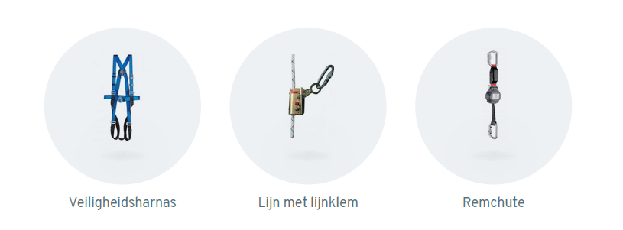
Valopvangsystemen & veilig gebruik
Valopvangsystemen & keuring
Valopvangsystemen:
  Remchute: Afdaalapparaat, remt val af (bij tanks, windturbines).
  Harnas + valdemper: Werken boven water, op tanks.
  Harnas + vanglijn: Dak zonder randbeveiliging, hoogwerker, hangsteiger.
Keuring & gebruik:
  Jaarlijkse keuring door gecertificeerd bedrijf.
  Na een val → opnieuw keuren (harnas, lijnen, valdemper).
  Controleer voor elk gebruik op slijtage.
  Opslag: droog en schoon.
Bij een val:
  Blijf bewegen om afknelling te voorkomen.
  Roep direct om hulp.

Slide 63
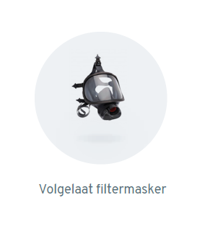
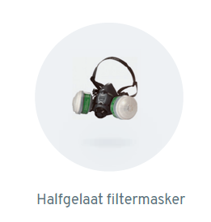
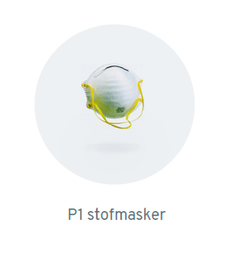
5.6 Ademhalingsbescherming
Ademhalingsbescherming op de werkplek
Wanneer nodig?
  Schadelijke stoffen in lucht.
  Zuurstof < 19%.
  Ventilatie/afzuiging onvoldoende.
Soorten:
  Afhankelijke adembescherming:
    Filtert omgevingslucht (filtermaskers).
    Voorbeelden: wegwerpmasker, halfgelaat-, volgelaatsmasker.
    Filters: P1 (grof), P2 (schadelijk), P3 (giftig).
  Onafhankelijke adembescherming:
    Lucht uit flessen of ademluchtleiding.
    Voor besloten ruimten of hoge concentraties gevaarlijke stoffen.
    Werken met onafhankelijke adembescherming vereist extra opleiding.

Slide 64
Gebruik & onderhoud
Veilig gebruik van adembescherming
Filtermaskers:
  Tijdig verwisselen vóór verzadiging.
  Gebruik juiste filter (stof/gas/damp).
  Bereken veilige gebruiksduur.
Onafhankelijke systemen:
  Volgelaatsmasker + ademluchtcilinder of verse-luchtkap.
  Medische keuring en training verplicht.
  Geen gezichtsbeharing → voorkomt lekkage.
Onderhoud:
  Regelmatige keuring door gespecialiseerd bedrijf.
  Opslag in schone, droge ruimte.

Slide 65
6.1 Werken met vastopgestelde machines
Veilig werken met vastopgestelde machines
Wat zijn vastopgestelde machines?
  Machines op vaste plek: kolomboor, slijpmachine, zaagmachine, draaibank, freesbank.
Risico’s:
  Bewegende delen, wegschietende deeltjes, hoge temperaturen, storingen.
Belangrijk:
  CE-markering (machines na 1995).
  Regelmatige keuring + keuringssticker.
  Instructiekaart aanwezig.
  Alleen werken na instructie (18+ of onder toezicht).
PBM:
  Veiligheidsbril, handschoenen, gehoorbescherming, veiligheidsschoenen.

Slide 66
Veiligheidsvoorzieningen & maatregelen
Veiligheidsvoorzieningen & regels
Voorzieningen:
  Afgeschermde gevaarlijke zones.
  Noodstop → goed zichtbaar en bereikbaar.
  Nullastschakelaar → voorkomt herstart na stroomuitval.
  Dodemansknop → stopt bij loslaten.
Algemene maatregelen:
  Schakel machine uit bij onderhoud.
  Werk nooit aan geopende aandrijving.
  Houd vloer schoon en stroef.
  Gebruik PBM correct.
  Geen loshangende kleding, sieraden of haar.
  Beveiligingen nooit verwijderen of overbruggen.
Controle vóór gebruik:
  Staat van machine, keuring, beveiligingen.
  LMRA

Slide 67
6.2 Werken met vastopgestelde machines (vervolg)
Risico’s & voorbeelden – kolomboor & slijpmachine
Algemene risico’s:
  Draaiende delen → knellen, pletten, snijden.
  Wegschietende onderdelen.
  Lawaai en stof → gezondheidsrisico.
Kolomboormachine:
  Werkstuk altijd vastzetten (klem, bouten).
  Nooit met hand vasthouden → ernstig letsel.
  Gevaren: breken boor, wegschietende spanen, hete olie.
  PBM: veiligheidsbril, gehoorbescherming, strakke werkkleding.
Slijpmachine:
  Afstand leunspaan max. 3 mm.
  Controleer slijpsteen op vervaldatum en toerental.
  Gebruik beschermruitje + afzuiging tegen stof.

Slide 68
Cirkelzaag – eisen & veiligheidsregels
Veilig werken met cirkelzagen
Risico’s:
  Terugslaan werkstuk → ernstig letsel.
  Stof → gezondheidsklachten.
Machine-eisen:
  Beschermkap over zaagblad.
  Spouwmes passend bij zaagblad.
  Instelbare hulpgeleider.
  Aansluitingen voor stofafzuiging.
Veiligheidsmaatregelen:
  Stel zaagblad zo laag mogelijk in.
  Gebruik duwhout met handvat.
  Grote werkstukken → tweede persoon of rollenbaan.
  Gebruik rem om lang doordraaien te voorkomen.
  PBM: gehoorbescherming, veiligheidsbril.

Slide 69
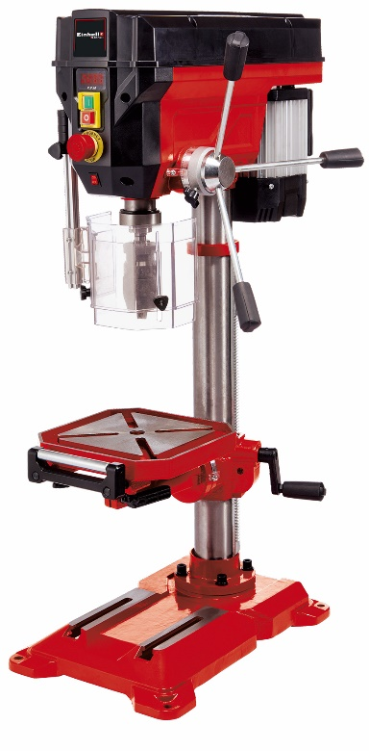
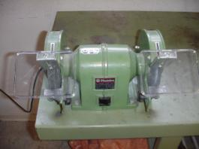
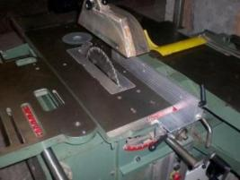
Kolomboormachine Slijpmachine Cirkelzaagmachine

Slide 70
6.3 Werken met aangedreven handgereedschappen
Elektrisch & mechanisch handgereedschap
Aandrijving: elektrisch, hydraulisch, pneumatisch, benzinemotor.
Algemene risico’s:
  Beknelling, snijwonden, uitschieten.
  Elektrocutie.
  Lichamelijke belasting (trillingen, houding).
  Lawaai.
Veiligheidsvoorzieningen:
  Dodemansknop: stopt machine bij loslaten.
  Dubbele isolatie (geen bescherming tegen vocht!)
Voorbeelden:
  Boor-, zaag-, slijpmachines → risico op uitschieten en letsel.
  PBM: veiligheidsbril, gehoorbescherming, handschoenen.

Slide 71
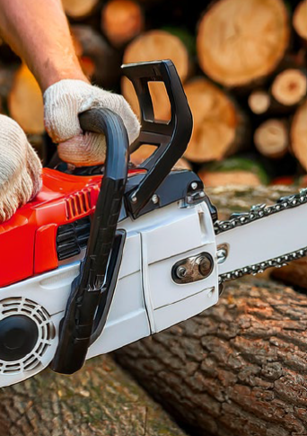
Specifieke gereedschappen & veiligheidsregels
Veilig werken met handgereedschap
Handslijpmachine:
  Zijhandvat + beschermkap verplicht.
  Controleer slijpschijf (toerental, vervaldatum, toepassing).
  Leg machine pas neer als schijf stilstaat.
Handcirkelzaag:
  Zaagblad minimaal uitsteken.
  Snoer achter zaag houden.
  Beschermkap + spouwmes verplicht.
Nagel-/nietmachine:
  Beveiliging tegen ongewild schieten.
  Handen weg van schietzone.
Kettingzaag:
  Opleiding verplicht.
  PBM: anti-snijbroek, handschoenen, helm.
  Kettingrem, kettingopvang, transportkap.

Slide 72
6.4 Werken met handgereedschap
Handgereedschap – risico’s & veiligheidsregels
Algemene regels:
  Controleer gereedschap vóór gebruik.
  Goed onderhoud voorkomt ongelukken.
  Gebruik gereedschap waarvoor het bedoeld is.
Voorbeelden & aandachtspunten:
  Hamers: Steel gaaf, kop geborgd met spie.
  Sleutels: Goed passend, nooit verlengen met pijp.
  Vijlen: Stevig, onbeschadigd heft.
  Schroevendraaiers: Passend blad, niet gebruiken als beitel.
  Beitels: Bramen wegslijpen, handbescherming verplicht.
  Tangen: Bek en scharnieren schoon, oppassen voor wegschietende spanbanden.
PBM:
  Veiligheidsbril, handschoenen bij risico op splinters of wegschietende delen.

Slide 73
6.5 Werken met hijswerktuigen
Veilig werken bij hijswerkzaamheden
Risico’s:
  Vallende lasten.
  Brekende hijsbanden of kettingen.
  Omvallende kranen.
  Gevaar binnen draaicirkel.
Wanneer mag je hijsen?
  Alleen na aanvullende opleiding + certificaat (bijv. TCVT).
Hijswerktuigen:
  Hijskranen, torenkranen, rolbruggen, handtakels.
Hijstoebehoren:
  Hijsbanden, kettingen, oogbouten, sluitingen, hijsjukken.
PBM:
  Altijd helm, veiligheidsschoenen.

Slide 74
Veiligheidsmaatregelen & keuring
Veiligheidsmaatregelen bij hijswerkzaamheden
Algemene regels:
  Blijf buiten hijsgebied (tenzij toestemming).
  Neem deel aan veiligheidsbriefing.
  Let op weersomstandigheden.
Eisen:
  Jaarlijkse keuring hijswerktuigen + toebehoren.
  Keuringsstatus zichtbaar.
  Max. belasting duidelijk aangegeven.
Documenten:
  Kraanboek, keuringscertificaten, hijstabellen.
  Deskundigheidsbewijs voor machinist (TCVT).
Handtakel:
  Nooit overbelasten.
  Controleer bevestigingspunt.
  Geen verlengde hendel gebruiken.

Slide 75
6.6 Werken met hijstoebehoren
Hijstoebehoren – kettingwerk, staalkabels & hijsjukken
Waarom belangrijk?
  Verkeerd gebruik, beschadiging of overbelasting → gevaarlijke situaties.
  Regelmatige inspectie + periodieke keuring verplicht.
Hijstoebehoren:
  Kettingwerk: kettingen, haken, wartels, ringen, sluitingen, oogbouten.
    Max. werklast + certificaatnummer zichtbaar.
  Staalkabels: taaie kern + gevlochten staaldraden.
    Lichter dan kettingwerk, maar stugger.
  Samenstel: combinatie van hijsgereedschappen (bijv. tweesprong, viersprong).
  Hijsjuk: stalen constructie voor zware lasten of beperkte ruimte.
Veiligheidstip:
  Controleer altijd op slijtage en keuringsstatus vóór gebruik.

Slide 76
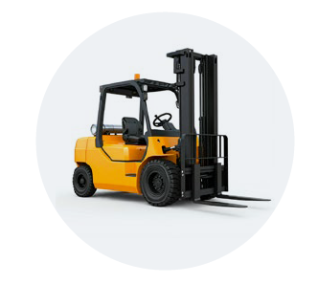
6.7 Vorkheftrucks en palletwagens
Veilig werken met vorkheftrucks
Risico’s:
  Kantelen van truck of lading.
  Aanrijden van personen/goederen.
  Inademen van uitlaatgas in afgesloten ruimte.
Deskundigheid:
  18+ en vaak verplicht heftruckcertificaat.
  Instructie door werkgever.
Veilige vorkheftruck:
  CE-markering, veiligheidskooi, merkplaat.
  Beveiliging tegen afschuiven vorken.
  Claxon, achteruitrijdsignaal, zwaailicht, gordel.
Veiligheidsmaatregelen:
  Last stabiel verdelen.
  Nooit meerijden zonder zitplaats.
  Werkbak alleen bij goedgekeurde combinatie.
  Gebruik alle veiligheidsvoorzieningen.

Slide 77
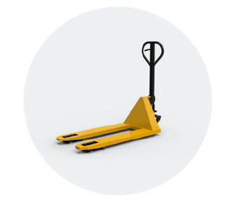
Palletwagen – veilig gebruik
Veilig werken met palletwagens
Wat is een palletwagen?
  Handmatig of elektrisch, hefhoogte ±20 cm.
Risico’s:
  Rugklachten door verkeerde houding.
  Beknelling van vingers, voeten.
  Vallende lading, aanrijden van personen.
Veiligheidsregels:
  Altijd trekken, niet duwen.
  Lading stabiel en verdeeld over lepels.
  Egale ondergrond + voldoende ruimte.
  Gebruik juiste lichaamshouding.
PBM:
  Veiligheidsschoenen, handschoenen.

Slide 78
7.1 Wat je moet weten bij risicovol werk
Veilig werken bij risicovolle taken
Wanneer extra risico?
  Gevaarlijke stoffen, hoge temperaturen, werken op hoogte, graaf- en sloopwerk.
Belangrijk:
  Controleer gereedschap en PBM.
  Volg instructies van leidinggevende.
  Beoordeel zelf of werk veilig kan worden uitgevoerd.
LMRA (Laatste Minuut Risico Analyse):
  Vraag jezelf af: Is het veilig om nu te starten?
  Check omgeving, middelen, maatregelen.
  Twijfel? → Neem extra maatregelen of overleg.
Doel:
  Voorkomen van ongelukken, veilig werken voor jezelf en collega’s.

Slide 79
7.2 Lassen, snijden en branden
Lassen, snijden en branden – algemeen & elektrisch lassen
Waarom belangrijk?
  Risico’s bij lassen, snijden en branden → brand, explosie, verwondingen.
  Extra opleiding/instructie vereist.
  Ook relevant bij werken in de nabijheid.
  Heetwerkvergunning verplicht → schriftelijke toestemming om brandgevaar te voorkomen.
Elektrisch lassen – risico’s:
  Elektrocutie.Brand/explosie door spetters.
  Verbranding huid/oog (UV-straling).
  Vergiftiging door lasrook → longproblemen.
Veiligheidsregels:
PBM: laskap, lasschort, laskleding, veiligheidsschoenen.
Lasgordijnen + afzuiging lasrook.
Blusmiddelen onder handbereik.

Slide 80
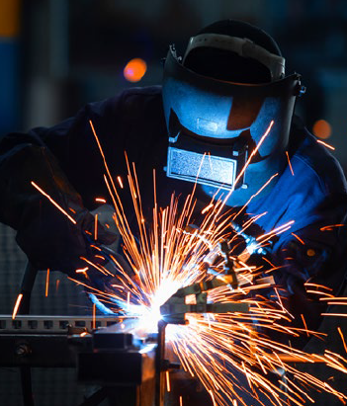
Autogeen lassen, snijden en branden
Risico’s:
  Werken met gasflessen → brandbaar/explosief.
  Vlamterugslag.
  Slangbreuk → gaslekkage.
  Propaan blijft hangen in putten/kelders.
Veiligheidsregels:
  PBM: lasbril, lasschort, laskleding.
  Brandbare materialen verwijderen/afdekken.
  Vlamdover + terugstroombegrenzers.
  Slangbreukbeveiliging.
  Ventilatie + afzuiging.
  Continu meten (zuurstof, rookgas).
  Heetwerkvergunning.

Slide 81
7.3 Sloopwerkzaamheden
Veilig werken bij sloopwerk
Deze werkzaamheden vragen om instructie of aanvullende opleiding.
Risico’s:
  Verstappen, struikelen, werken op hoogte.
  Instabiliteit, vallend materiaal, instorting.
  Vrijkomen gevaarlijke stoffen (asbest, kwartsstof, keramische vezels).
  Gehoorschade door lawaai.
Voorbereiding:
  Sloopplan met draagkrachtberekeningen.
  Inventarisatie gevaarlijke stoffen.
  Werkschema → geen gelijktijdig werken boven/onder elkaar.
Veiligheidsmaatregelen:
  Gebruik stortkokers voor afvoer materiaal.
  PBM: beschermende kleding + masker bij keramische vezels.
  Gehoorbescherming bij lawaai.

Slide 82
7.4 Graafwerkzaamheden
Veilig werken bij graafwerk
Risico’s:
  Instortingsgevaar van sleuf of bouwput.
  Beschadiging kabels/leidingen → elektrocutie, explosie, verstikking.
  Vrijkomen gevaarlijke stoffen (asbest, kwartsstof, vervuilde grond).
  Werken in diepe uitgraving = besloten ruimte.
Voorbereiding:
  Proefsleuf graven + KLIC-melding.
  Sloopplan met stut- en taludvoorzieningen.
  Digitale kabelinfo op locatie.
Veiligheidsmaatregelen:
  Deponeer aarde, voertuigen en materieel op veilige afstand.
  Beschoeiing goed aansluiten + hekwerk plaatsen.
  Twee toegangen bij diepe uitgraving.Geen gascilinders in sleuf.
  PBM: beschermende kleding, masker.

Slide 83
Grondroerdersregeling
Grondroerdersregeling verplichtingen:
Oriëntatie door middel van opvragen gegevens over ligging van leidingen.
Zorgvuldig graven en het bieden van gelegenheid daartoe.
Melden van schade aan kabel of leiding bij netbeheerder.
Verplichte melding van elke graafactiviteit bij KLIC/Kadaster.
Melding van afwijkende ligging (afwijking > 1 meter) en aanwezigheid van een onbekend net (zgn. weesleiding) aan KLIC/Kadaster.
Alleen graven wanneer KLIC/Kadaster informatie beschikbaar is.
Notes:
Deze slide gaat in op specifieke VOL-VCA en VIL-VCU kennis.

Slide 84
7.5 Werken op hoogte
Risico’s:
  Valgevaar vanaf >2,5 meter → ernstig letsel.
  Werken boven water, bewegende delen of openingen.
  Instabiele constructies, weersomstandigheden (regen, wind).
Veiligheidsmaatregelen:
  Veilige steiger/stelling, werkvloeren.
  Dakrandbeveiliging, hekwerken, leuningen, kantplank.
  Vangnetten of veiligheidsharnas (als collectieve maatregelen niet mogelijk zijn).
  Afzetten of dichtleggen van wand- en vloeropeningen.
  Weercheck in LMRA.
PBM:
  Veiligheidsharnas, gehoorbescherming, stevige schoenen.
Werken op hoogte vereist extra training.

Slide 85
7.6 Materialen voor werken op hoogte
Opties:
  Ladder, trap, steiger, rolsteiger.
  Hoogwerker of personenwerkbak.
Ladders – regels:
  Alleen voor lichte, korte klussen (<2 uur, <5 m hoog).
  Ladder gekeurd + keuringssticker.
  Niet bij windkracht ≥6.
  Hoek ±75°, stevige ondergrond, niet wegglijden.
  Altijd 3 contactpunten.
Steigers:
  Opbouw door gecertificeerde steigermonteurs.
  Steigerkaart aanwezig → belasting niet overschrijden.
  Geen gereedschap/materiaal achterlaten.
  Gladde vloeren bestrooien.
Rolsteigers:
  Wielen blokkeren, stabilisatoren gebruiken.
  Alleen verplaatsen over vlakke, harde ondergrond.
  Geen personen of materiaal op steiger tijdens verplaatsen.

Slide 86
7.7 Materialen voor werken op hoogte (vervolg)
Hoogwerkers, hangsteigers & werkbakken
Hoogwerkers:
  Verplaatsbare arbeidsmiddelen (telescoop, schaar, zelfrijdend).
  Opleiding verplicht.
  Risico’s: beknelling, omvallen, uit de bak vallen, aanrijding, elektrocutie.
Hangsteigers:
  Werkbak hangt aan dak/gevel met contragewichten of rails.
  Veiligheidsregels: terrein afzetten, installatie testen, veiligheidsharnas, communicatiehulpmiddelen, nooit onbeheerd achterlaten, max. belasting respecteren.
Personenwerkbak:
  Alleen als geen andere veilige methode mogelijk is.
  Voorwaarden: melding NLA, veiligheidsplan, werkvergunning.
  Bak gekeurd + info over werklast en aantal personen.
  PBM: veiligheidsharnas, communicatie met kraanmachinist.

Slide 87
7.8 Besloten ruimten
Werken in besloten ruimten – risico’s & kenmerken
Kenmerken:
  Nauwe, slecht bereikbare ruimte.
  Geen of weinig ventilatie, slechte verlichting.
  Moeilijke vluchtmogelijkheden.
Risico’s:
  Brand/explosie door dampen of vonken.
  Verstikking of vergiftiging door zuurstoftekort of giftige stoffen.
  Elektrocutie (geleidende wanden, vocht).
  Bewegende delen, leidingwerk.

Slide 88
Veiligheidsmaatregelen
Voorbereiding:
  Speciale opleiding + werkvergunning.
  Metingen: O₂ ≥19%, giftige stoffen < grenswaarde, explosieve stoffen <10% LEL.
  Ventilatie, waarschuwingsborden, mangatwacht aanwezig.
Extra maatregelen:
  Geen gas-/zuurstofflessen in ruimte.
  Blusmiddelen bij laswerk.
  PBM: adembescherming, gaspak, reddingslijn.
  Leidingen afkoppelen, apparatuur spanningsvrij maken.

Slide 89
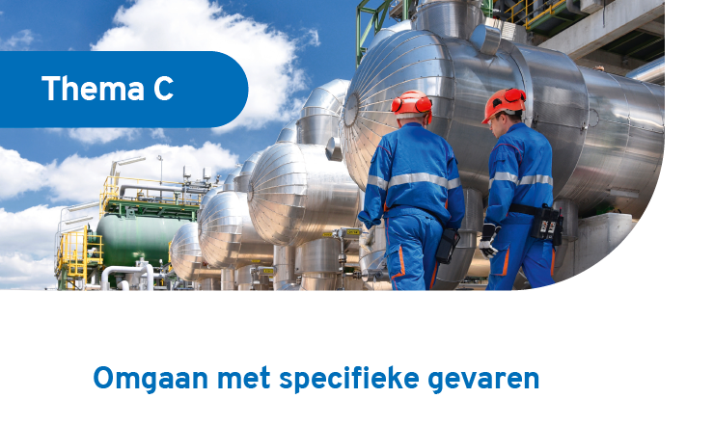
Thema C

Slide 90
8.1 Risico’s en veiligheidsmaatregelen bij gevaarlijke stoffen
Gevaarlijke stoffen – soorten & herkenning
Vormen:
  Vast, vloeibaar, gas, nevel, stof, damp.
  Herkenning:
Pictogrammen en etiketten op verpakking.
Etiket bevat:
  Chemische naam.
  Gevarenpictogram.
  H-zinnen (Hazard = gevaar).
  P-zinnen (Precaution = voorzorg).
  Naam fabrikant/leverancier.
Info ook in MSDS (veiligheidsinformatieblad).
Soorten gevaren:
  Explosief, oxiderend, licht ontvlambaar.
  Giftig / zeer giftig, schadelijk, irriterend.
  Bijtend (corrosief), gezondheidsgevaarlijk (bv. asbest).
  Milieugevaarlijk, sensibiliserend, gassen onder druk.

Slide 91
Veilig omgaan & vervoer
Risico’s afhankelijk van:
  Hoeveelheid, fijnheid, schadelijkheid.
  Temperatuur, ventilatie, combinatie met andere stoffen.
Veiligheidsmaatregelen:
  Lees etiketten en MSDS.
  Gebruik PBM: handschoenen, bril, masker.
  Goede ventilatie.
  Opslag volgens voorschriften (druk, temperatuur).
  Vermijd mengen van incompatibele stoffen.
Vervoer:
  Gevarensymbolen op tanks/vaten (ruitvormig).
  ADR-regelgeving voor weg-, water- en spoorvervoer.

Slide 92
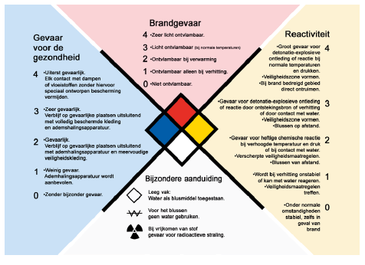
8.2 Risico’s en veiligheidsmaatregelen bij gevaarlijke stoffen (vervolg)
Gevarendiamant
Het linkervak is blauw en noemen we het H-vak - H = health. Het cijfer geeft aan wat het gevaar voor de gezondheid is. Een 0 betekent ‘geen gevaar’,4 geeft aan: ‘levensgevaarlijk’.
Het bovenste vak is rood en noemen we het F-vak - F = fire. Het vak geeft het brandgevaar aan. Een 0 betekent ‘niet ontvlambaar’, 4 geeft aan: ‘zeer brandgevaarlijk’ .
Het rechtervak is geel en noemen we het R-vak - R reactivity. Het vak geeft de reactiviteit aan. Een 0 betekent dat de stof stabiel is, ook in geval van brand, 4 geeft aan dat de stof zelfs bij normale temperatuur kan ontploffen.
Het onderste vak is wit en geeft bijzonderheden aan. Een leeg vak geeft aan dat er geblust mag worden met water. Staat er een W dan mag er absoluut niet met water worden geblust. Het internationale tekentje voor radioactiviteit waarschuwt voor de gevaren van een radioactieve stof.
Notes:
Deze paragraaf gaat in op specifieke VOL-VCA en VIL-VCU kennis.

Slide 93
8.3 Blootstelling aan of opname van gevaarlijke stoffen
Werken met gevaarlijke stoffen – risico’s & preventie
Risico’s:
  Giftig, brandgevaarlijk, bedwelmend, explosief.
  Gevolgen soms pas na jaren (bv. asbest).
Werkwijze bij vermoeden:
  Stop direct (LMRA).
  Waarschuw collega’s.
  Informeer leidinggevende.
  Blijf uit de buurt.
  Volg instructies.
Hoe komen stoffen binnen?
  Mond (eten met vuile handen).
  Huid (spetters).Ademhaling (stof, damp, gas).
  Wond → direct in bloedbaan.
Voorkomen:
  PBM: overall, handschoenen, masker.
  Goede ventilatie.Niet eten/drinken/roken op werkplek.
  Handen wassen, wondjes afdekken.

Slide 94
Arbeidshygiënische strategie
4 stappen van de Arbeidshygiënische strategie:
Bronaanpak: elimineren, vervangen, werkwijze aanpassen.
Technische maatregelen: ventilatie, afzuiging, gesloten systemen.
Organisatorische maatregelen: taakroulatie, schermen, zuurkast.
Persoonlijke bescherming: PBM, persoonlijke monitor.
Extra:
  Instructie gebruik meetapparatuur.
  Medisch onderzoek vóór en tijdens werk (PMO).

Slide 95
8.4 Grenswaarden en reukwaarneming
Vergiftiging & grenswaarden
Vergiftiging:
  Acuut: direct effect na één contact (bv. voedselvergiftiging).
  Chronisch: na langdurige blootstelling (bv. lood, oplosmiddelen).
Grenswaarde:
  Max. concentratie van stof in lucht op werkplek.
  Vastgesteld om gezondheidsschade te voorkomen.
  Geldt voor normale werkdag (8 uur) en werkweek (40 uur).
Soorten grenswaarden:
  TGG: Tijd Gewogen Gemiddelde (8 uur of 15 min).
  C: Ceiling → nooit overschrijden.
  H: Huid → extra maatregelen tegen huidcontact.

Slide 96
Herkenning & veiligheid
Herkenning:
  Geurwaarneming is onbetrouwbaar (bv. H₂S → geur verdwijnt bij hogere concentratie).
  Veel stoffen zijn kleurloos en geurloos.
  Info altijd op etiket en MSDS:
    Chemische naam.
    Gevarenpictogram.
    H-zinnen (Hazard).
    P-zinnen (Precaution).
    Naam fabrikant.
Veiligheidsmaatregelen:
  Ventilatie, PBM, bronaanpak.
  Controleer grenswaarden vóór start werk.

Slide 97
8.5 Veel voorkomende gevaarlijke stoffen
Hoofdgroepen gevaarlijke stoffen
Organische oplosmiddelen
  Terpentine, white spirit → hoofdpijn, hersenschade, huid ontvetten.
Cyclische verbindingen
  Benzeen, tolueen → giftig, kankerverwekkend (OPS: schildersziekte).
Cement & kwartsstof
  Cement → huidirritatie, chemische brandwonden.
  Kwartsstof → stoflongen.
Zuren & logen
  Bijtend → huid/ogen ernstig beschadigd.

Slide 98
Overige groepen & extra info
5. Zware metalen
  Lood, kwik, tin → zeer giftig, schade bij inademen/inslikken.
6. Koolmonoxide
  Reukloos, verdringt zuurstof → dodelijk, explosiegevaar.
7. Asbest
  Vezels → asbestose, longkanker.
  Verwijderen volgens wettelijke voorschriften.
8. Huishoudmiddelen
  Ontstoppers, vaatwasmiddelen → bijtend, oogletsel.
Belangrijk:
  Altijd PBM gebruiken.
  Bij asbest: werk direct stilleggen, labonderzoek, wettelijk verwijderen.
  Voorbeelden van vervangers: glaswol, steenwol.

Slide 99
8.6 Biologische stoffen
Biologische stoffen – risico’s & herkomst
Waar kom je ze tegen?
  Afvalverwerking, gezondheidszorg, landbouw, voedingsindustrie.
  Waterzuivering, riolen, vervuilde grond, contact met dieren.
Risico’s:
  Infecties (afweerreactie).
  Vergiftiging (afscheidingsproducten).
  Allergie (heftige reactie bij lage concentraties).
  Schimmels.
Indeling naar herkomst:
  Dieren: haren, mest, schilfers, beten (teken/insecten).
  Micro-organismen: virussen, bacteriën (salmonella, legionella), schimmels.
  Planten: hout, papier, plantensappen.

Slide 100
Bescherming & PBM
Preventieve maatregelen:
  Blootstelling vermijden (gesloten systemen).
  Inenten waar mogelijk.
  Beperk aantal en duur van blootstelling.
PBM:
  Overall, filterbusmasker, latex handschoenen.
  Oog- of gelaatsbescherming bij spatten.
  Beschermende crème voor huid.
Hygiëne:
  Handen en gezicht wassen na werk en pauzes.
  Naaldenbox voor veilige afvoer injectienaalden.
Let op:
  Biologische stoffen kunnen ook bijtend, irriterend of sensibiliserend zijn.
  Waarschuwingsborden plaatsen.

Slide 101
8.7 Industriële gascilinders
Gascilinders – gevaren & veiligheidsmaatregelen
Gebruik:
  Lassen, snijden, branden.
  Opwarmen van bitumen, industrieprocessen, ademluchttoestellen.
Gevaren:
  Fysische explosie door druk.
  Mechanisch geweld van brokstukken.
  Giftige of bijtende inhoud.
  Brand- of explosiegevaar.
  Lekkage → verstikking, brand, milieuvervuiling.
Veiligheidsmaatregelen:
  Zet cilinders goed vast.
  Bescherm tegen zon, warmte, weersinvloeden.
  Ventileer opslagruimte.
  Houd zuurstof gescheiden van brandbare gassen.
  Opslag niet in kelders/putten → bij voorkeur buiten.
  Blusmiddelen en water bij opslag.

Slide 102
Kleurcodering & opslag/transport
Kleurcodering cilinders:
Zuurstof → witte schouder.
Stikstof → zwarte schouder.
Koolzuurgas → grijze schouder.
Lucht → lichtgroene schouder.
Acetyleen → kastanjebruine schouder.
Opslag & transport:
Gebruik lekbakken en tankwallen.
ADR-regelgeving voor vervoer.
Regelmatige controle van installaties en leidingen.
Meld lekkages direct → alleen deskundigen mogen herstellen.
Oorzaken lekkage: slecht onderhoud, fout montage, beschadiging.

Slide 103
8.8 Toezicht door de leidinggevende en monitoring
Toxicologie en effecten van gevaarlijke stoffen
Toxicologie: Studie van de werking van giftige stoffen op levende wezens.
Factoren die vergiftiging beïnvloeden:
  Aard van de stof (gas, damp, nevel, vaste vorm)
  Giftigheid van de stof
  Blootstellingsduur en hoeveelheid
  Wijze van opname (inademing, huidcontact, inslikken)
  Persoonlijke kenmerken (leeftijd, gezondheid, gewicht)
  Werkomstandigheden (inspanning, temperatuur, ventilatie)
Mogelijke effecten op het lichaam:
  Hoofdpijn, duizeligheid, misselijkheid
  Braakneigingen, hartkloppingen, benauwdheid
  Wazig/dubbelzien, allergische reacties
Notes:
Deze paragraaf gaat in op specifieke VOL-VCA en VIL-VCU kennis.

Slide 104
Toezicht & monitoring bij gevaarlijke stoffen
Good Housekeeping:
  Orde en netheid essentieel.
  Afval (lege verpakkingen, filters) in speciale containers.
Werkplekonderzoek:
  Risicoanalyse: kans en mate van blootstelling.
  Opstellen van regels en maatregelen.
Monitoring:
  Meten van blootstelling tijdens werkzaamheden.
  Vergelijken met grenswaarden en eerdere metingen.
  Bewaren van gegevens (bij asbest: 40 jaar).
Medisch onderzoek:
  Periodiek medisch onderzoek (PMO) mogelijk of verplicht.
  Verplicht bij werken met asbest, bestrijdingsmiddelen, straling.
  Ook verplicht bij gebruik van ademluchtbescherming.
Notes:
Deze paragraaf gaat in op specifieke VOL-VCA en VIL-VCU kennis.

Slide 105
9.1 Elektriciteit, gevaren en risico’s
Elektriciteit – basis & risico’s
Wat is elektriciteit?
  Spanning (V): kracht waarmee stroom wordt “geduwd”.
  Stroom (A): wat daadwerkelijk loopt bij aansluiting.
  AC (wisselspanning): 230 V thuis, 400 V werkplaats.
DC (gelijkspanning): batterijen, zonnepanelen.
Risico’s:
  Elektrische schok → valgevaar, letsel.
  Kortsluiting → vlambogen, brand, rondvliegend materiaal.
  Hoe groter spanning & hoe lager weerstand → hoe gevaarlijker.
Veilige spanning:
  Richtlijn: 50 V AC of 120 V DC onder droge omstandigheden.

Slide 106
Werken met elektriciteit
Gevaren afhankelijk van:
  Soort spanning (AC/DC), stroomsterkte, tijd, stroomweg door lichaam.
  Ondergrond (beton = lage weerstand, rubbermat = hoge weerstand).
Veiligheidsmaatregelen:
  Gebruik isolatoren: rubbermat, handschoenen, geïsoleerd gereedschap.
  Controleer gereedschap en installatie.
  Alleen bevoegd personeel mag werken aan elektrische installaties.
    Leek
  Extra opleiding verplicht voor specialistisch werk.
    Voldoende onderricht persoon (VOP)
    Vakbekwaam persoon (VP)
    Geen elektrotechinische kennis? → Leek
Belangrijk:
  Kortsluiting → grotere vlambogen bij DC.
  Meld defecten direct.
  Arbowet: werken volgens veiligheidsregels.

Slide 107
9.2 Veilig werken met elektriciteit
Arbowet & basisregels bij elektriciteit
Arbowet – 3 basiseisen:
  Installaties en gereedschap moeten veilig zijn → keuring volgens NEN EN 50110 / NEN 3140.
  Werken aan of vlakbij installaties onder spanning is verboden.
  Reparaties alleen door vakbekwame, opgeleide personen.
Belangrijk:
  Gebruik dubbel geïsoleerd gereedschap.
  PBM en fysieke afscherming (schakelkast, omkasting).
  Zekeringen → schakelen stroomkring uit bij defect.
  Veiligheidsaarding + aardlekschakelaar.

Slide 108
Extra maatregelen & praktische tips
Veiligheidsaarding:
  Voorkomt dat machines onder spanning komen.
  Alle geleidende delen verbonden met aarde.
Aardlekschakelaar:
  Detecteert lekstroom (>30 mA) → schakelt spanning uit.
  Regelmatig testen.
Extra maatregelen:
  Aarden van steigers en containers verplicht bij elektrisch materieel.
  Gebruik lage spanning (50 V AC / 120 V DC), in speciale situaties 12 V.
Regels voor tijdelijk materieel:
  Controleer gereedschap, kabels en haspels op beschadiging.
  Kabels volledig afrollen → voorkomt hitte en brand.
  Controleer maximaal toelaatbaar vermogen.

Slide 109
9.3 Bijzondere gevaren bij elektriciteit
Gevaren bij werken met elektriciteit
Risico’s:
  Brand- en explosiegevaar.
  Elektrocutie.
  Verwondingen door vonken en vlambogen.
  Lichamelijk letsel door elektrische schok.
  Reactie op schok → valgevaar.
Statische elektriciteit:
  Ontstaat door wrijving tussen slecht geleidende stoffen.
  Gevolg: vonkoverslag → brand/explosie.
  Voorbeelden: verfspuiten, transport poeders, overpompen brandstof, synthetische vloerbedekking.

Slide 110
Voorkomen van statische elektriciteit & extra gevaren
Maatregelen tegen statische elektriciteit:
  Aarden van pijpleidingen, tanks, apparatuur.
  Aansluiten op bestaand aardleidingnet.
  Beperk stroomsnelheid en valhoogte van vloeistoffen.
  Gebruik antistatisch materiaal, schoeisel en kleding.
Andere oorzaken brand/explosie:
  Vonken door draaiende apparaten en schakelaars.
  Temperatuurverhoging in elektrische installaties.
Extra risico’s:
  Open spanning → contact vermijden.
  Elektrisch lassen/snijden → vlamboog, vonken → PBM verplicht.

Slide 111
9.4 Straling
Ioniserende vs. niet-ioniserende straling
Ioniserende straling:
  Kan celstructuur veranderen → gezondheidsrisico’s.
  Voorbeelden: radioactieve stoffen (uranium, plutonium), röntgenstraling.
  Toepassingen: geneeskunde, kerncentrales, detectieapparatuur, procesindustrie.
Niet-ioniserende straling:
  Energie niet groot genoeg om materiaalstructuur te veranderen.
  Voorbeelden: microgolven, UV-straling, zonlicht, laser, infrarood, radiogolven.
  Risico’s bij hoge dosis: verbranding (lasogen, zonnebrand), vermoeidheid, hoofdpijn.
Notes:
Deze paragraaf gaat in op specifieke VOL-VCA en VIL-VCU kennis.

Slide 112
Veiligheidsmaatregelen bij straling
Werken met straling: veiligheidsregels
Algemene maatregelen:
  Houd afstand tot de bron.
  Voorkom besmetting met radioactieve stoffen (hygiëne, intacte verpakking).
  Afzetten van het gebied rond de bron.
  Draag juiste PBM.
  Plaats waarschuwingsborden.
  Voer (permanente) metingen uit.
Verplichtingen voor medewerkers:
  Persoonlijke dosis laten meten.
  Voorschriften nauwkeurig opvolgen.
  Medische keuring ondergaan.
Extra eis: stralingsdeskundige aanwezig bij werkzaamheden.
Notes:
Deze paragraaf gaat in op specifieke VOL-VCA en VIL-VCU kennis.

Slide 113

10.1 Brand en explosie
Brand & explosie – hoe ontstaat het?
Branddriehoek:
  Brandbare stof.
  Zuurstof.
  Ontstekingsbron (vlam, heet oppervlak, kortsluiting, lassen).
Explosie:
  Zelfde elementen als brand, maar brandstof verbrandt in één keer → drukgolf + knal.
Extra factoren:
  Mengverhouding (brandvierhoek).
  Katalysator → versnelt of vertraagt verbranding.
Risico’s bij brand:
  Rook → beperkt zicht, giftige gassen.
  Hitte → letsel, bemoeilijkt blussen.

Slide 114
Andere risico’s & preventie
Brandbevorderende stoffen:
  Stoffen die zuurstof afgeven (peroxiden, ozon).
  Lekkende zuurstofslangen → verhoogd brandrisico.
Reacties met water:
  Carbid, magnesium, natrium → explosiegevaar.
Risico door drukhouders:
  Tanks/vaten kunnen exploderen bij hitte.
Mechanische ontstekingsbronnen:
  Hete lagers, slippende riemen, aanlopende ventilatoren.
Preventie:
  Vermijd zuurstofventilatie.
  Controleer installaties en leidingen.
  Gebruik PBM bij las- en snijwerk.

Slide 115
10.2 Brand- en explosiegevaarlijke werkomgeving
Brand voorkomen:
  Herken brandgevaarlijke situaties.
  Begrijp vlampunt en explosiegrenzen.
Vlampunt:
  Vloeistoffen branden niet → dampen wel.
  Hoe lager het vlampunt → hoe sneller ontvlambaar.
Explosie:
  Zeer snelle verbranding → drukgolf.
  Ontstaat bij juiste mengverhouding + ontstekingsbron (vonk, lasapparaat, statische elektriciteit).
Explosiegrenzen:
  LEL: onderste explosiegrens.
  UEL: bovenste explosiegrens.
  Explosiegebied = tussen LEL en UEL.
  Veilig: max. 10% van LEL.

Slide 116
Explosiegevaarlijke omgevingen & maatregelen
Waar?
  Gas- en oliewinning, raffinaderijen.
  Opslag/overlaadstations, graansilo’s (stofexplosies).
  Chemische industrie, afvalverwerking, metaal- en houtindustrie.
Stofexplosies:
  Hoge stofconcentratie → opwerveling → kettingexplosies.
Maatregelen:
  Alleen explosieveilige gereedschappen.
  Heetwerkvergunning bij lassen.
  Continu toezicht door leidinggevende.
  Waarschuwingsbord EX (geel, driehoek, zwarte letters).
  Gebruik explosiemeter → test voor gebruik.

Slide 117
10.3 Brandklassen en blusmiddelen
Brandblussing:
Brand dooft door één factor uit de branddriehoek weg te nemen:
  Brandbare stof.
  Zuurstof.
  Ontbrandingstemperatuur.
Voorbeelden:
  Gaskraan dicht → brandstof weg.
  Deksel op pan → geen zuurstof.
  Koelen → temperatuur weg.
Brandklassen:
A: vaste stoffen (hout, papier).
B: vloeistoffen (benzine, olie).
C: gassen.
D: metalen.
F: vetten (frituur).

Slide 118
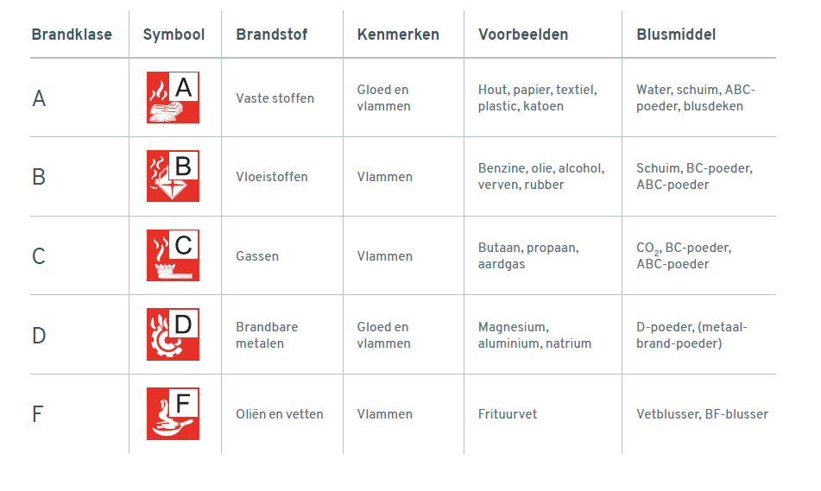
Brandklassen

Slide 119
Blusmiddelen & gevaren
Water:
  Geleidt elektriciteit.
  Kan explosieve reacties veroorzaken.
  Niet geschikt voor vloeistofbranden.
Schuim:
  Beperkte schade, kan geleidend zijn.
Bluspoeder:
  Slecht zicht, vervuilend.
CO₂:
  Verstikkingsgevaar, vrieswonden.
Blusdeken:
  Gevaar bij onjuist gebruik.
Belangrijk:
  Kies blusmiddel op basis van brandklasse.
  Let op risico’s van blusmiddel zelf.

Slide 120
10.4 Wat te doen bij brand?
Acties bij ontdekking van brand:
Denk eerst aan je eigen veiligheid.
Meld de brand (intern alarmnummer of 112).
Waarschuw mensen in de omgeving.
Sluit ramen en deuren.
Breng mensen in veiligheid, help vluchten.
Volg veilige vluchtroute → geen lift gebruiken.
Blus alleen als het veilig kan en je het juiste blusmiddel hebt.
Meld je af bij verzamelplaats.
Belangrijk:
Eerst melden, dan blussen.
BHV’ers zijn opgeleid om hulp te bieden tot hulpdiensten arriveren.

Slide 121
Veiligheidstips bij brand
Rook & hitte:
  Rook is giftig → belemmert zuurstofopname.
  Hitte kan huid en longen verbranden.
  Blijf laag bij de grond → meer zuurstof, lagere temperatuur.
Persoonlijke bescherming:
  Brandvertragende kleding.
  Onafhankelijke adembescherming.
Brandwonden:
  Koel 10–20 min met lauw stromend water.
  Geen zalf gebruiken → warmte blijft in huid.
Vluchten:
  Volg aanwijzingen.
  Buiten: dwars op windrichting vluchten.
  Meld je bij verzamelplaats.

Slide 122
10.5 Explosiegevaarlijke werkomgeving
Explosieve atmosferen – ATEX zones
Explosiegevaarlijke stoffen:
  Brandbare gassen en dampen.
  Brandbare vloeistoffen (vlampunt < omgevingstemperatuur).
  Brandbare stofwolken.
Zone-indeling volgens ATEX 153:
  Gas/Damp:
    Zone 0 → Zeer groot risico
    Zone 1 → Groot risico
    Zone 2 → Risico
  Stof:
    Zone 20 → Zeer groot risico
    Zone 21 → Groot risico
    Zone 22 → Risico
Ook mechanische apparatuur valt onder ATEX (hotspots, hete leidingen).
Notes:
Deze paragraaf gaat in op specifieke VOL-VCA en VIL-VCU kennis.

Slide 123
Veiligheidsmaatregelen & explosiemeting
Werken in explosiegevaarlijke omgeving
Vooraf regelen (Explosieveiligheidsdocument):
  Toegang: Alleen bevoegde, opgeleide personen.
  PBM: Antistatische schoenen/kleding.
  Gereedschap: ATEX-gecertificeerdInstructies & documentatie beschikbaar.
  Certificering: IECEx 05 persoonscertificering of ATEX-certificaat (bijvoorbeeld PBNA).
Gasmeting & explosiemeter:
  Continu meten van gas/dampconcentraties.
  Controle op LEL (Lower Explosion Limit).
Extra maatregelen:
  Afzetten van zone.
  Waarschuwingsborden.
  Permanente monitoring.
Notes:
Deze paragraaf gaat in op specifieke VOL-VCA en VIL-VCU kennis.

Slide 124
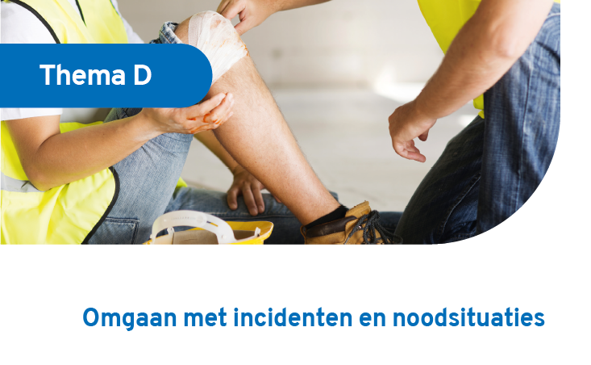
Thema D

Slide 125
11.1 Wat te doen bij incidenten?
Wat en hoe melden?
Definities:
  Ongeval: ongewenste gebeurtenis met schade/letsel.
  Bijna-ongeval: geen schade, maar had kunnen gebeuren.
  Incident: ongewenste gebeurtenis met of zonder schade.
Direct handelen:
  Stop werk, markeer situatie.
  Schakel hulp in (BHV, 112).
  Meld incident altijd bij leidinggevende.
Goede melding:
  Naam + bedrijf/afdeling.
  Locatie van ongeval.
  Aantal slachtoffers + aard letsel.
  Bijzonderheden (aanrijdroutes, getuigen).

Slide 126
Registratie & wettelijke verplichtingen
Altijd melden:
  Ook bijna-ongevallen en onveilige situaties.
  Intern registreren → onderzoek → plan van aanpak.
Waarom registreren?
  Leren van incidenten.
  Voorkomen van herhaling.
NLA-melding verplicht bij:
  Dodelijk ongeval.
  Ernstig/blijvend letsel.
  Ziekenhuisopname.
Belangrijk:
  Volg interne instructies (BHV).
  Werk pas verder na toestemming.

Slide 127
11.2 Ongevalsonderzoek en registratie van incidenten
Waarom registreren?
Belangrijk omdat:
  Verbetering van arbobeleid.
  Wettelijke verplichting bij ernstige/dodelijke ongevallen.
Wat moet worden geregistreerd?
  Ongevallen (met/zonder letsel).
  Bijna-ongevallen.
  Milieu-incidenten.
  Schades, brand, explosies.
VCA-eis: alle incidenten vastleggen op registratieformulier.
Notes:
Deze paragraaf gaat in op specifieke VOL-VCA en VIL-VCU kennis.

Slide 128
Ongevalsonderzoek & wetgeving
Onderzoek en Wet Verbetering Poortwachter
Doel ongevalsonderzoek:
  Oorzaken vaststellen
  Eindrapport met aanbevelingen → herhaling voorkomen
Onderdelen onderzoek:
  Plaats ongeval onderzoeken (schetsen, foto’s, documenten)
  Feiten verzamelen (monsters, materiaal bewaren)
  Interviews (slachtoffers, getuigen; oorzaken zoeken, niet schuldigen)
  Eindrapport: analyse + aanbevelingen
Wet Verbetering Poortwachter:
  Plan van aanpak voor re-integratie verplicht
  Nalaten → loondoorbetaling kan met 1 jaar verlengd worden
Bij uitzendkrachten:
  Inlener meldt ongeval direct bij uitzendbureau
  Inlener voert onderzoek uit en meldt bij NLA (bij meldingsplichtig ongeval)
Notes:
Deze paragraaf gaat in op specifieke VOL-VCA en VIL-VCU kennis.

Slide 129
12.1 Noodsituaties
Handelen in een noodsituatie
Voorbeelden noodsituaties:
  Brand, explosie, vrijkomen gevaarlijke stoffen.
  Blootstelling aan biologische agentia.
  Uitval van elektriciteit of communicatie.
Wat te doen:
  Denk aan eigen veiligheid.
  Meld noodsituatie volgens instructies (intern alarmnummer / 112).
  Geef door: locatie, aard situatie, slachtoffers, benodigde hulp.
  Volg instructies van noodorganisatie en BHV.
  Gebruik aangegeven vluchtroutes → ga naar verzamelplaats.
Belangrijk:
  Werkvergunningen vervallen tijdens noodsituatie.
  Oefen evacuatie minimaal 1x per jaar.

Slide 130
Fasen & bedrijfsnoodplan
Fasen bij bestrijding:
Melding: via telefoon, portofoon, controlekamer.
Handelingen: evacuatie, blussen, opruimen, redding, EHBO.
Beëindiging: officieel signaal → normale situatie.
Bedrijfsnoodplan bevat:
  Plattegrond + evacuatieplan.
  Waarschuwingsmiddelen en alarmsignalen (ontruimingsalarm, gasalarm, brandalarm).
  Beschikbare noodvoorzieningen en BHV.
  Procedures voor interne en externe hulpdiensten.

Slide 131
12.2 Bedrijfshulpverlening (BHV)
Verplichtingen & taken volgens Arbowet
Verplichtingen werkgever:
  BHV organiseren op basis van RI&E.
  Voldoende opgeleide en getrainde BHV’ers.
  Jaarlijkse evacuatie-oefening (iedereen doet mee).
Taken BHV’er:
  Eerste hulp verlenen.
  Bestrijden van beginnende brand.
  Evacueren bij noodsituaties.
  Communicatie met hulpdiensten.
  Preventief werken om incidenten te voorkomen.
Belangrijk:
  Beschikbaarheid van EHBO-middelen.
  Regelmatige oefeningen en herhalingslessen.
Notes:
Deze paragraaf gaat in op specifieke VOL-VCA en VIL-VCU kennis.

Slide 132
Examen VOL-VCA en VIL-VCU per 1-1-2026
 | VOL-VCA en VIL-VCU
Aantal vragen | 60
Cesuur | 65%
Tijd | 60 min
Soorten examenvragen:
Meerkeuze
Meervoudige antwoordvraag
Matrixvraag
Rangschikvraag
Matchvraag

Slide 133
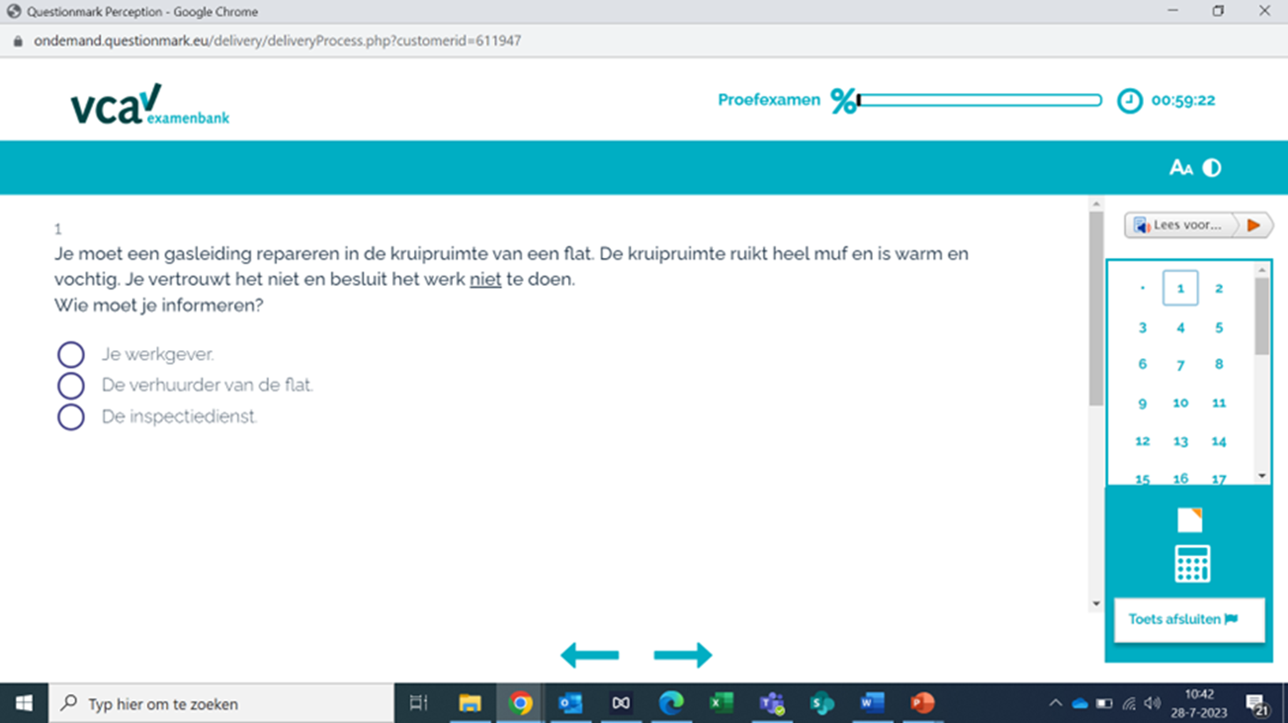
Examen: meerkeuzevraag (Puntentelling: 0 of 100 punten, alleen goed of fout)

Slide 134
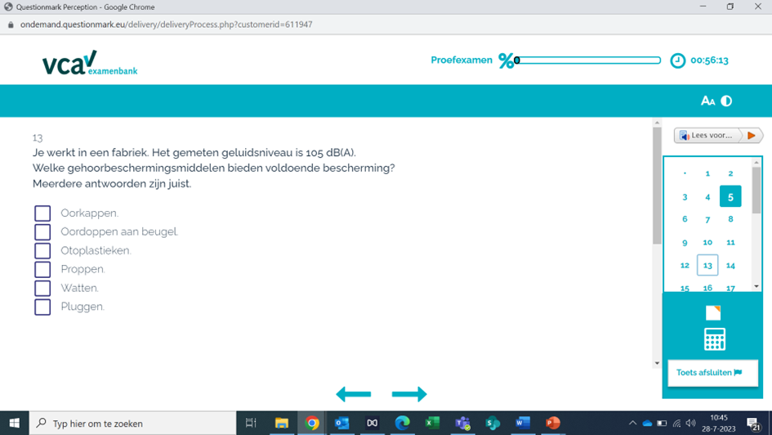
Examen: meervoudige antwoordvraag (Puntentelling: tussen 0 en 100 punten: een fout antwoord geeft min-punten)

Slide 135
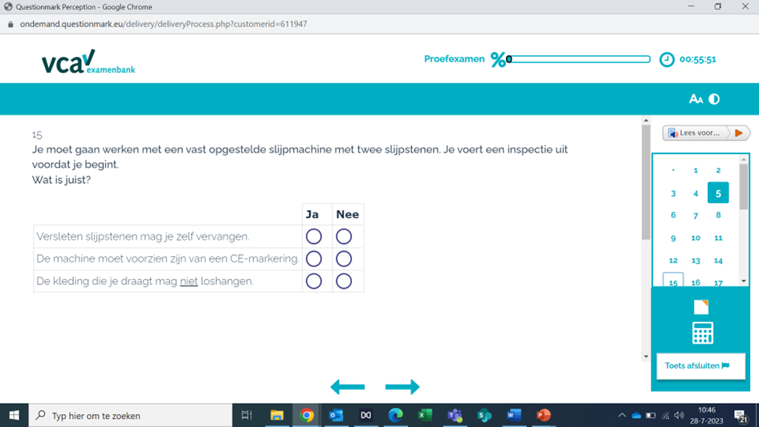
Examen: matrixvraag (Puntentelling: tussen 0 en 100 punten, een fout antwoord geeft min-punten)

Slide 136
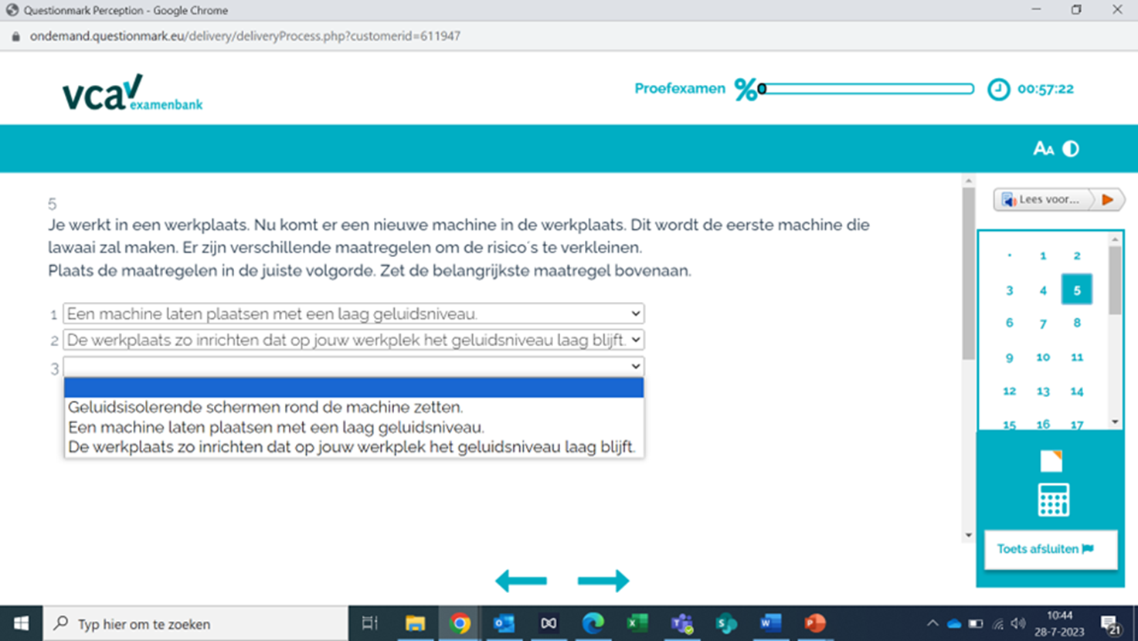
Examen: rangschikvraag (Puntentelling: tussen 0 en 100 punten, een fout antwoord geeft min-punten)

Slide 137
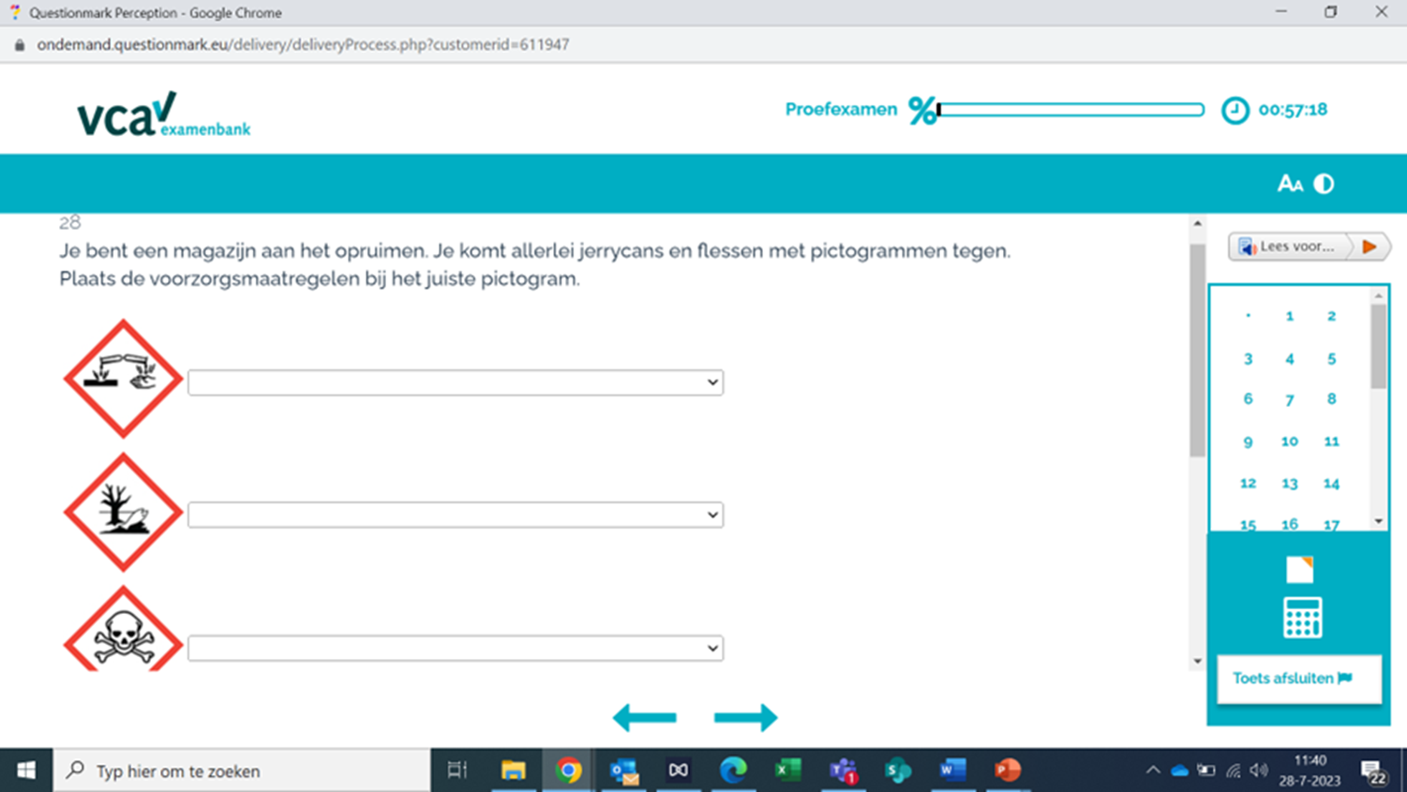
Examen: matchingvraag (Puntentelling: tussen 0 en 100 punten, een fout antwoord geeft min-punten)

Slide 138
Tips voor het examen
Zorg dat je op tijd bij het examen bent.
Neem altijd geldig ID-bewijs mee (geen geldig ID-bewijs = geen examen).
Telefoons en smartwatches mogen NIET in het examenlokaal aanwezig zijn.
Lees alle vragen en antwoorden goed door. Er worden helaas redelijk veel fouten gemaakt omdat kandidaten niet goed lezen.
Beantwoord alle vragen, een niet beantwoorde vraag is altijd fout.
Bij sommige vragen moet je meerdere antwoorden selecteren.
Veel succes met jouw examen!

